Slide 1


Laporan Pelaksanaan Magang
PT.Integrasia Utama
Leona Lovita - 1910101030
Notes:
Selamat siang pak Handri, pak Bayu, pak Ardi, pak Hadri dan mas Ibnu, perkenalkan saya Leona Lovita saya dari prodi Informatika akan memaparkan presentasi terkait laporan pelaksanaan magang yang saya lakukan.

Slide 2
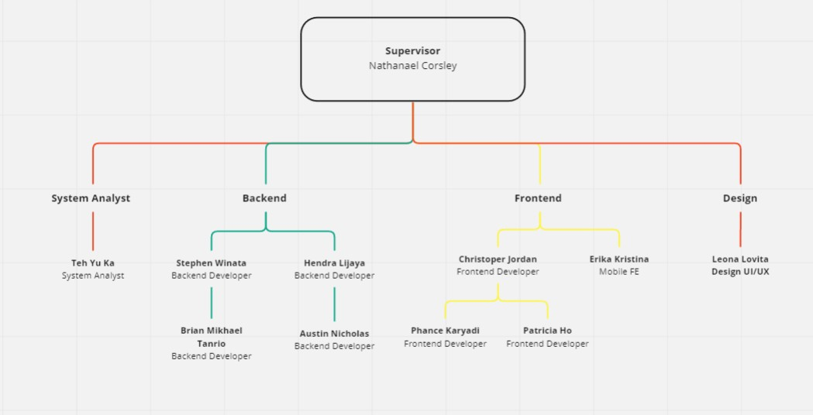
Notes:
Disini saya sebagai design ui/ux, memiliki tugas utama untuk mendesain dashboard menggunakan software Figma.

Slide 3
01
Dokumentasi Pelaksanaan Magang

Slide 4
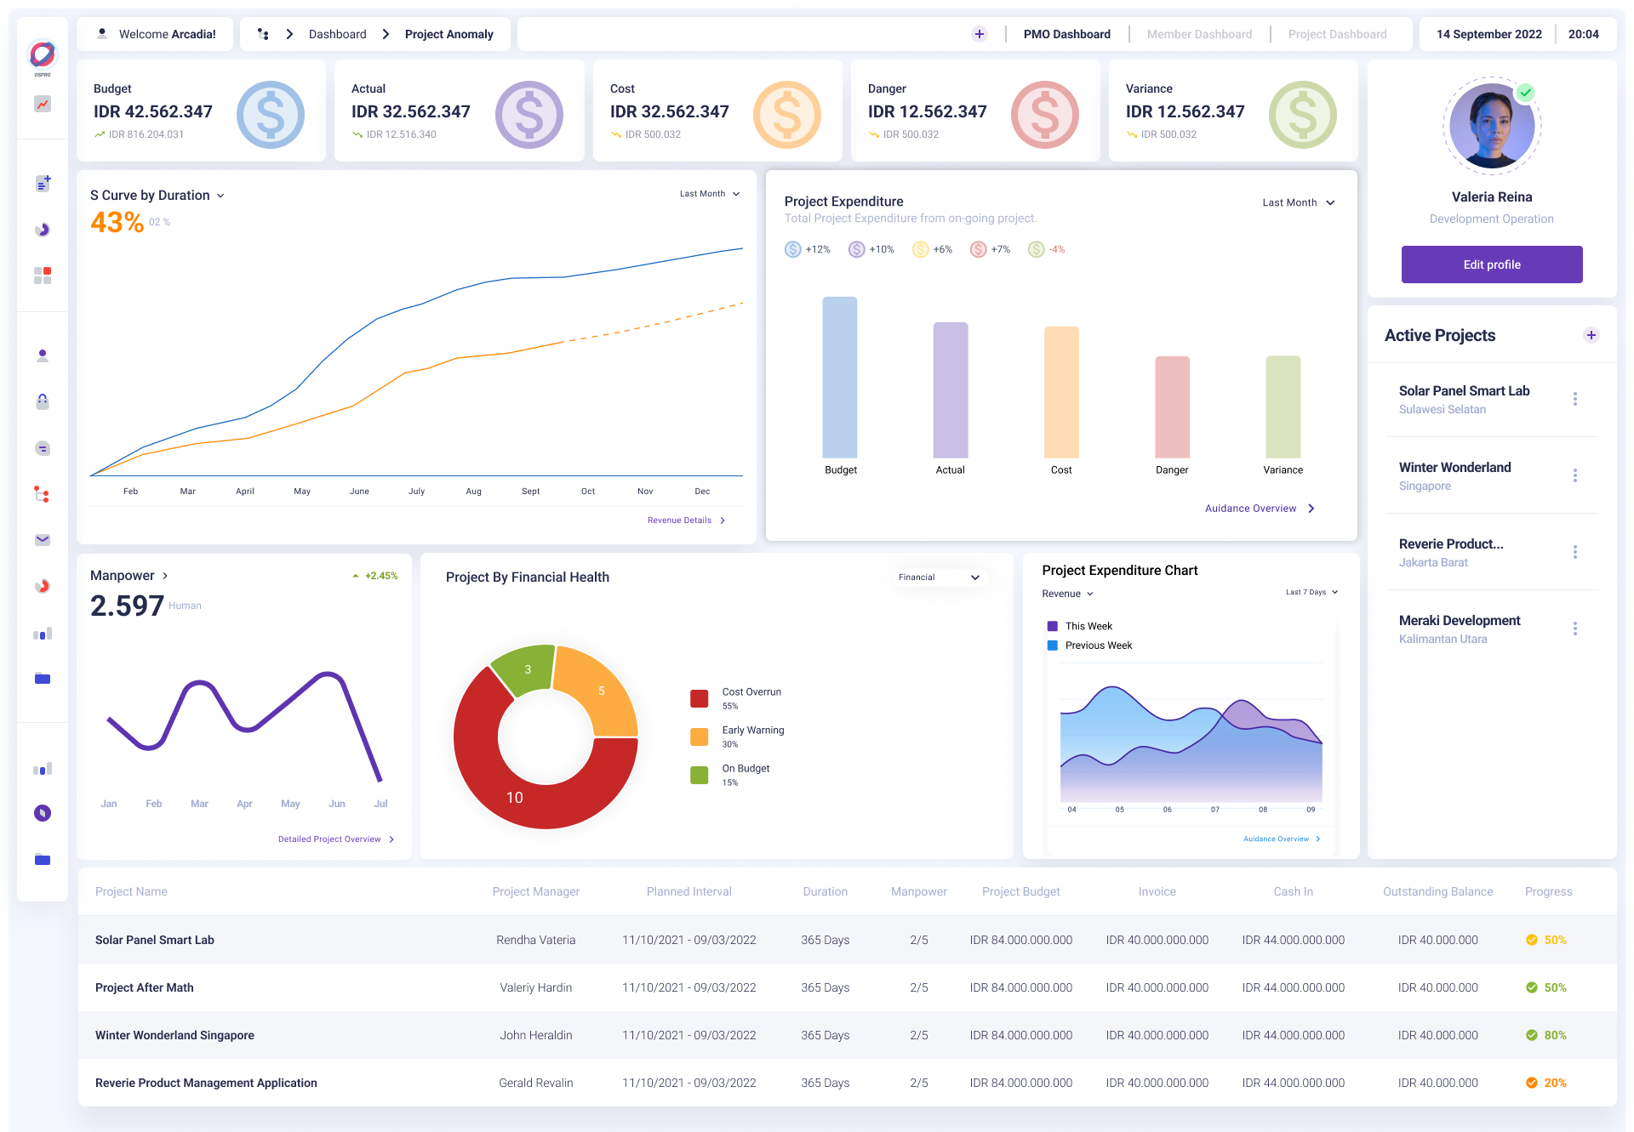
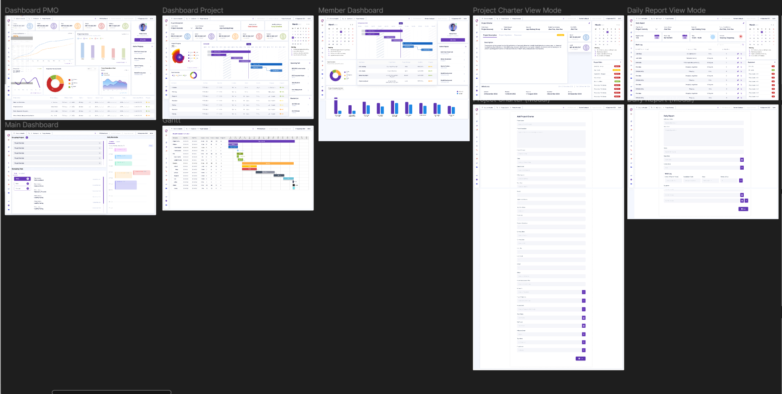
Ospro Dashboard
Notes:
Ini adalah dokumentasi pelaksanaan magang yang telah saya lakukan, sebelumnya project OSPRO Generic di desain oleh rekan saya sebelumnya yaitu christopher kemudian saya melanjutkan desain yang sudah dibuat dengan tambahan CORE Antara Library

Slide 5
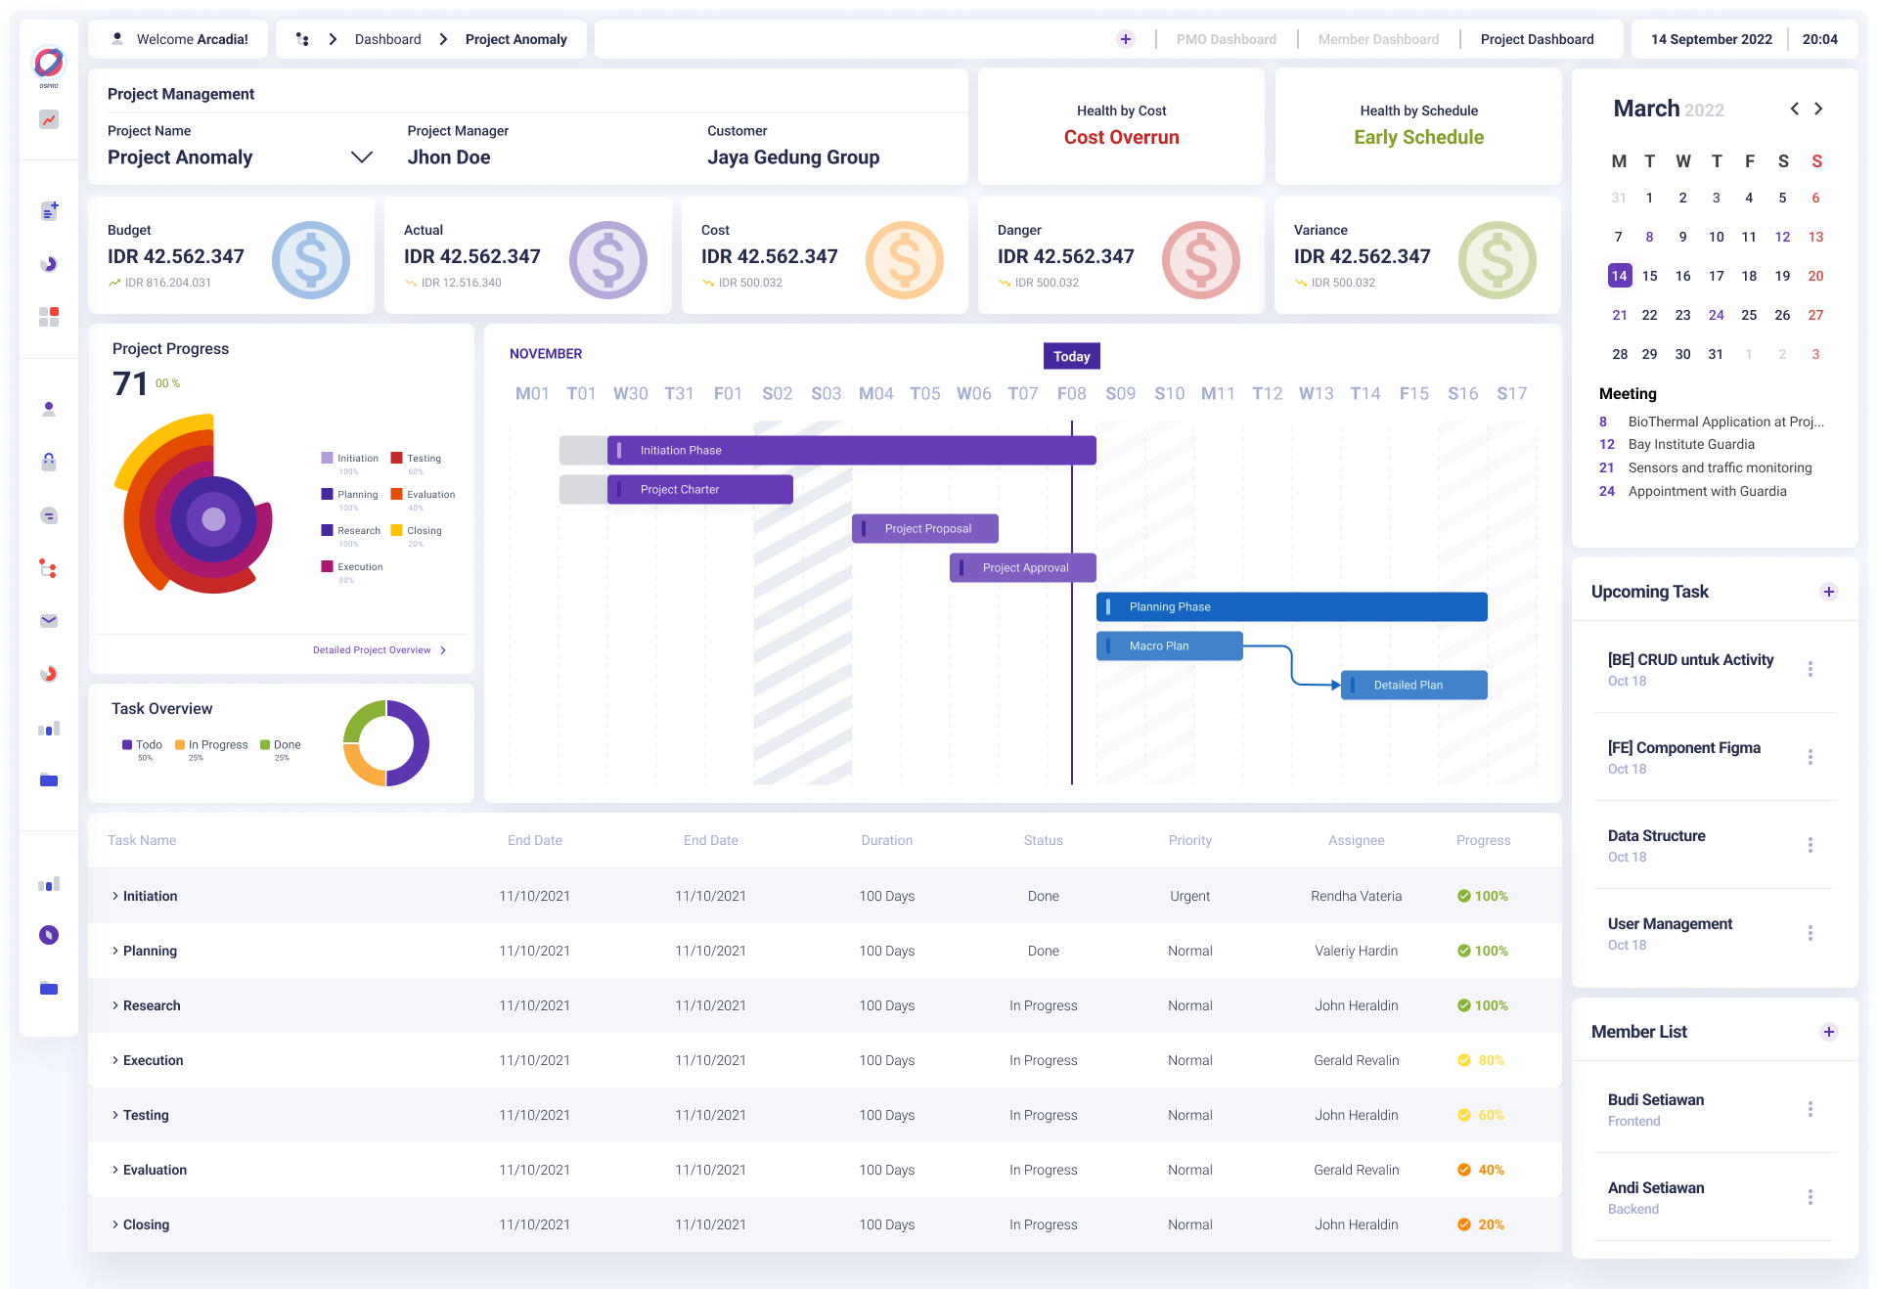
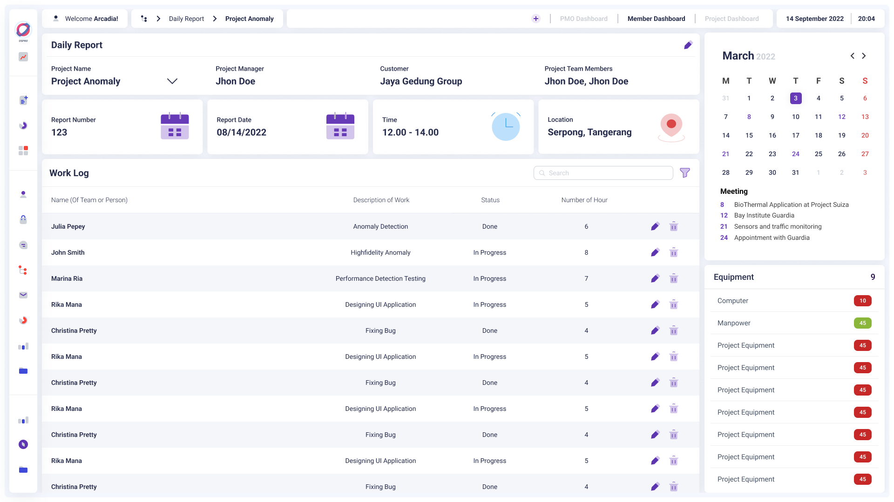
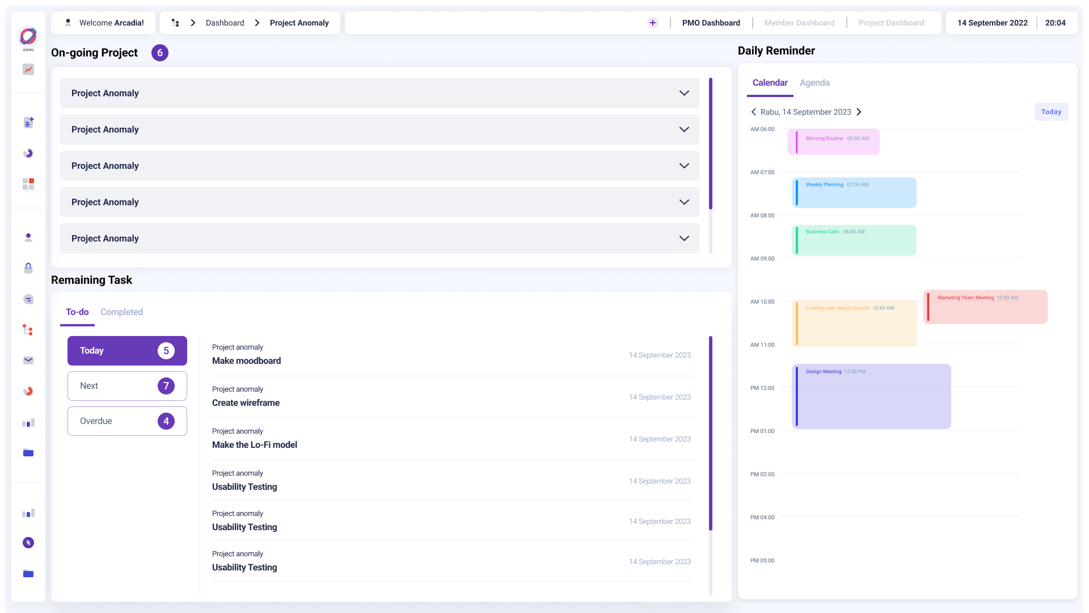
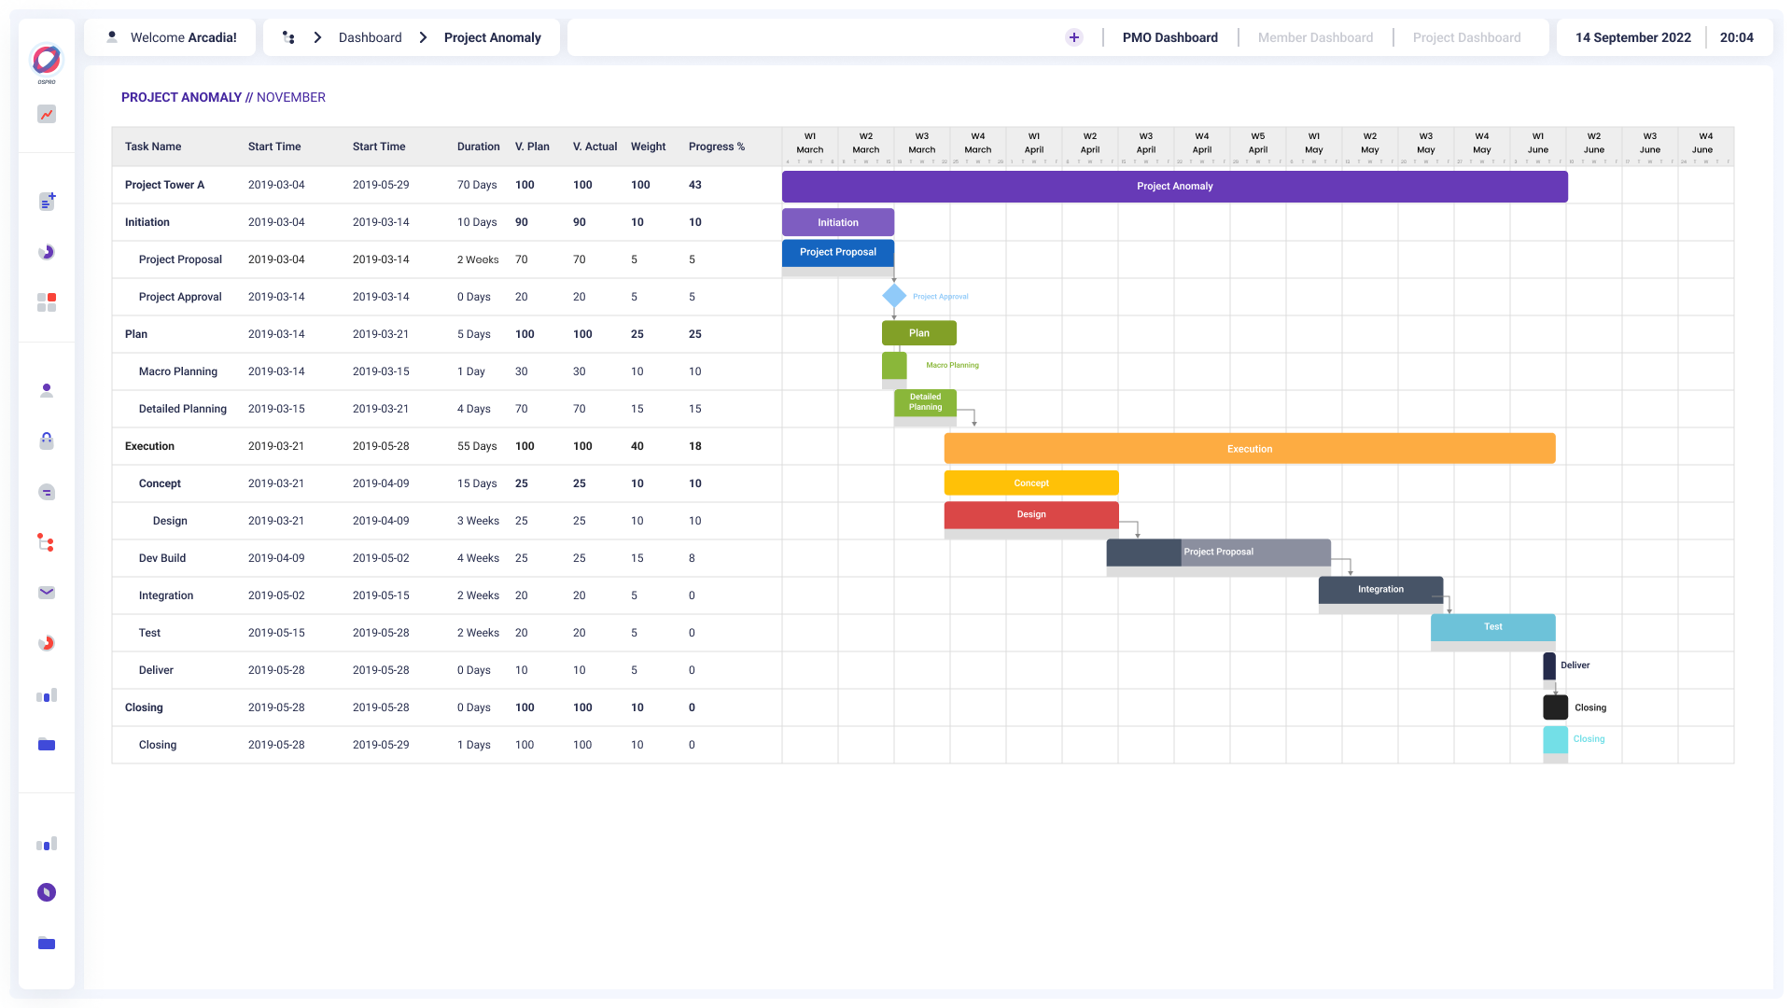
Notes:
Di awal project bagian frontend sudah membuat beberapa library dan tampilan dashboard, kemudian saya bergabung dan melanjutkan desain juga memperbaiki desain yang sudah dibuat

Slide 6
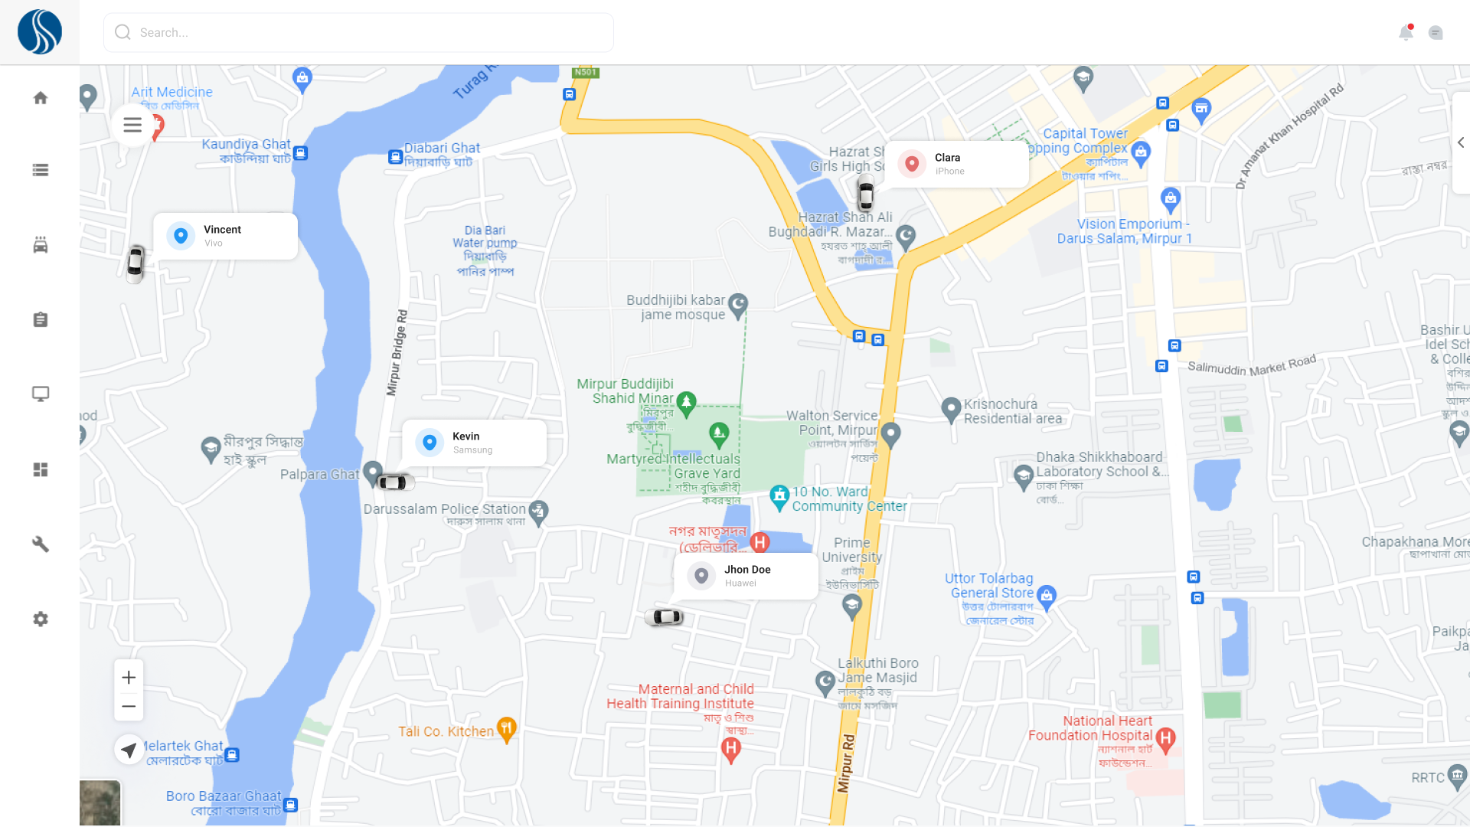
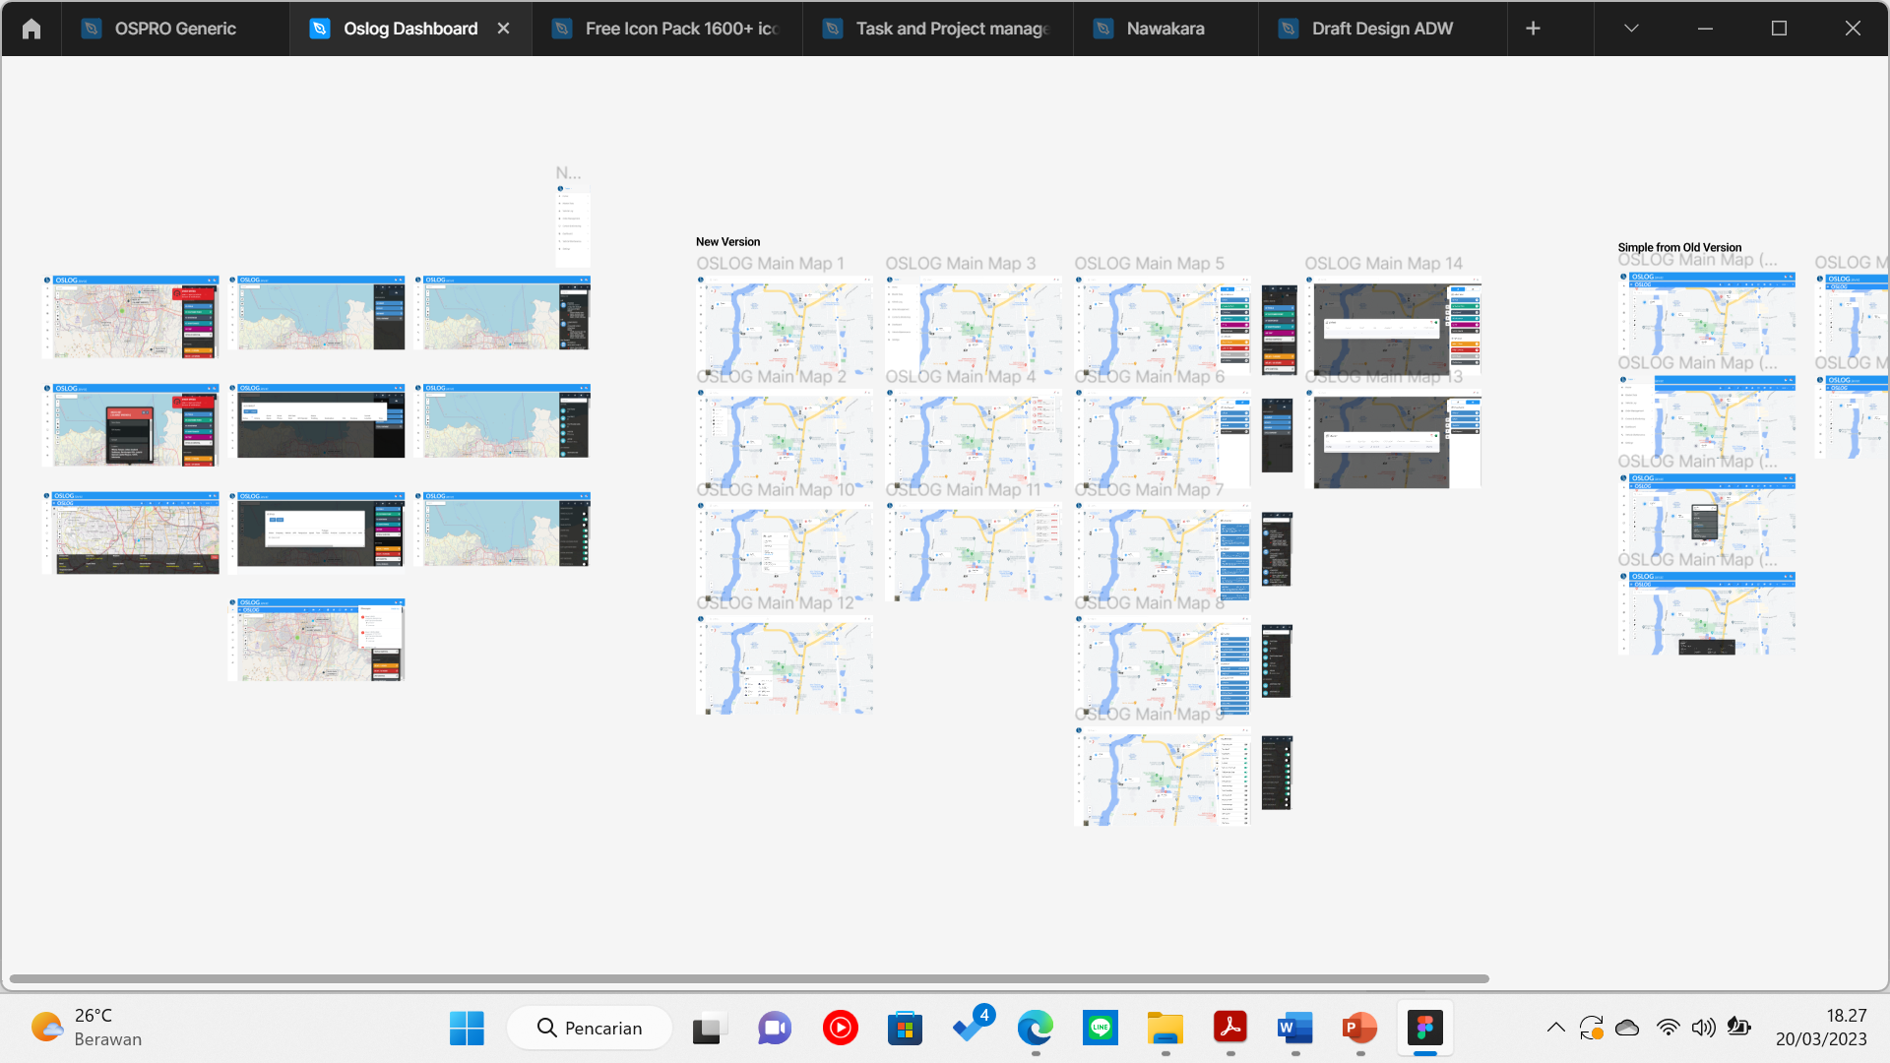
Oslog Dashboard
Notes:
Selanjutnya saya membuat beberapa dashboard sesuai dengan permintaan client kantor
Petama ada desain dashboard Oslog, disini saya membuat 2 versi desain simpel dan desain baru, dashboard ini terkait tracking kendaraan atau driver

Slide 7
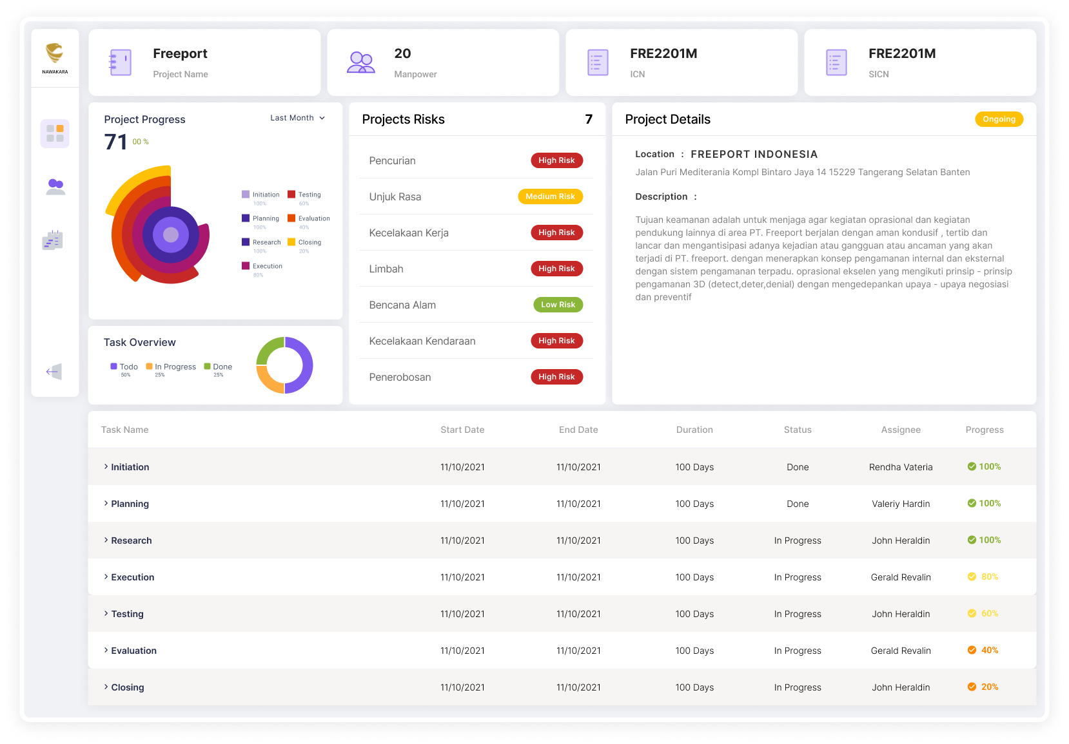
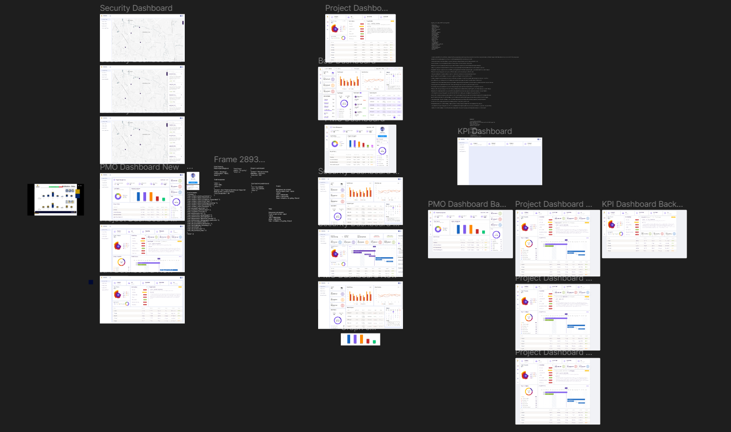
Nawakara Dashboard
Notes:
Ada dua dashboard project management, ini dari Dashboard Nawakara

Slide 8
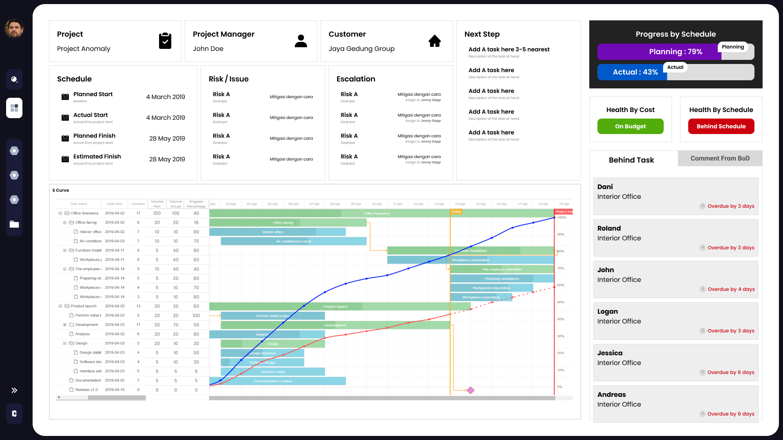
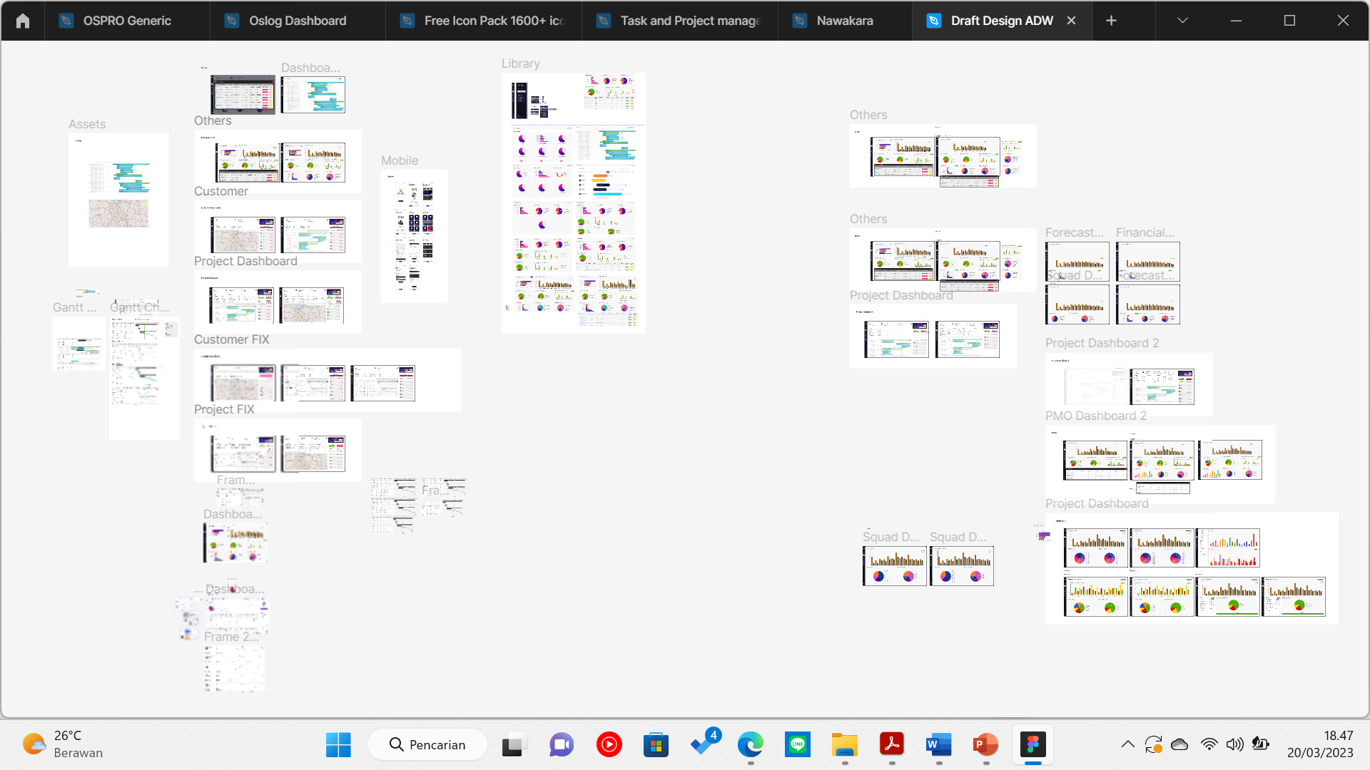
ADW Dashboard
Notes:
Untuk ini dashboard dari ADW, selanjutnya saya akan menunjukkan detail hasil desain di figma

Slide 9
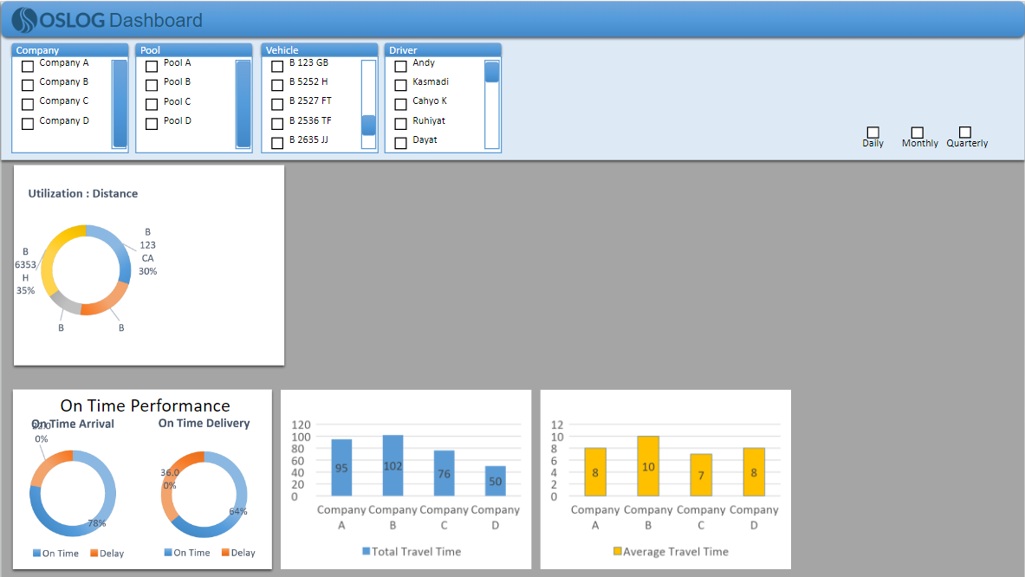
Mockup Dashboard OSLOG
Notes:
Pertama, ini mockup dashboard OSLOG yang sebelumnya dibuat dari kantor

Slide 10
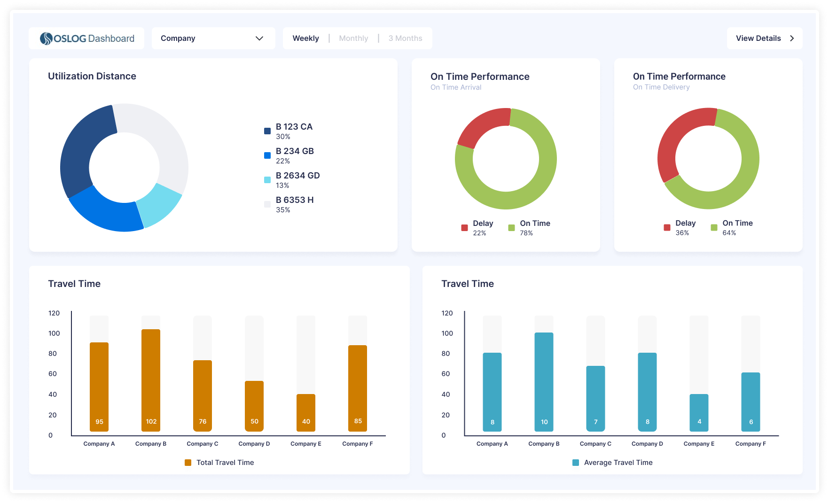
Hasil Desain UI/UX OSLOG
Notes:
Kemudian saya mendesain dua tampilan dashboard OSLOG menggunakan Figma, ini tampilan dashboard pertama

Slide 11
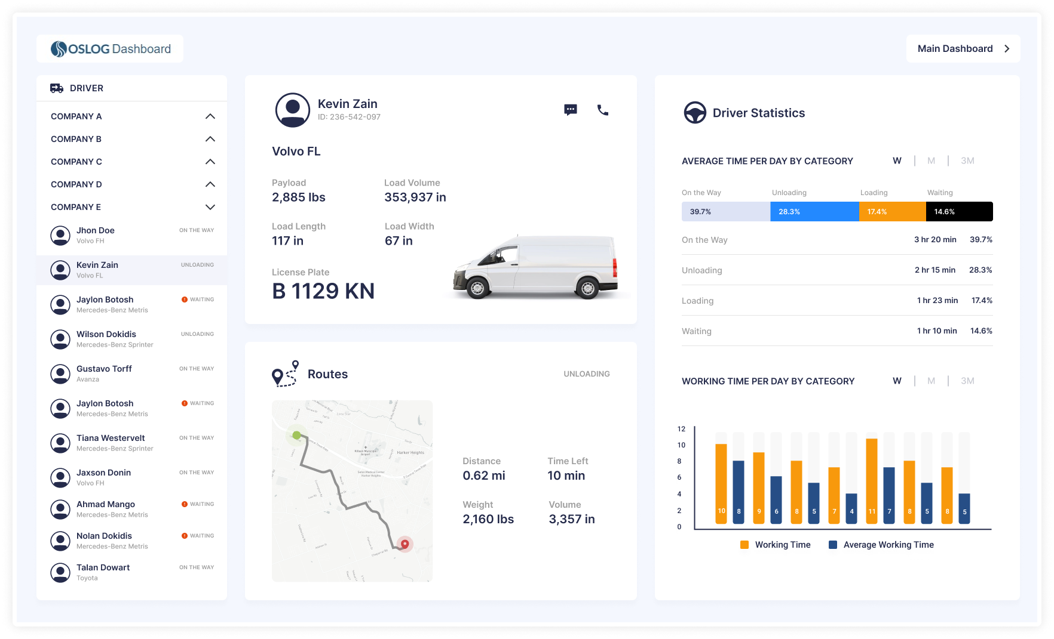
Hasil Desain UI/UX OSLOG
Notes:
Kemudian ini tampilan dashboard kedua detail dari setiap pengemudi.

Slide 12



Dashboard Monitoring OSLOG
+
Notes:
Untuk membuat dashboard OSLOG, menggunakan docker dengan kontainer Grafana dan postgres sebagai database.

Slide 13
02
Permasalahan
Notes:
Berikut beberapa permasalahan atau kendala yang saya hadapi ketika menggunakan docker dan menghubungkan postgres ke grafana.

Slide 14
Kendala Error Grafana & Postgres
1. Build Biasa (Beda Kontainer Atau Dalam Kontainer Yang Sama)
docker run -d --name=grafana -p 3000:3000 grafana/grafana
docker run --name postgres -e POSTGRES_PASSWORD=password -p 5432:5432 d postgres
failed to connect to server - please inspect Grafana server log for details
2. Build Postgres + PgAdmin + DBeaver
Build biasa dan menggunakan tambahan pgAdmin dan software DBeaver sebagai tools database.
failed to connect to server - please inspect Grafana server log for details
3. Pull Image Berbagai Versi Grafana & Postgres
Build biasa tapi pull image berbagai versi grafana & postgres.
failed to connect to server - please inspect Grafana server log for details
Notes:
Kendala yang pertama pada saat saya membuild Grafana dan postgres seperti biasa yaitu tutorial pada umumnya,
tidak ada error saat build akan tetapi bermasalah Ketika mengkoneksikan postgres ke Grafana.
Kendala yang kedua saya mencoba membuild pgadmin dan setting port juga install Dbeaver sebagai penghubung database,
Cara ini juga gagal dan tidak berpengaruh sama sekali.
Kendala yang ketiga saya mencoba pull image berbagai versi grafana dan posgres, Hasil dari percobaan ini sama seperti cara nomor 1 tidak ada error saat build akan tetapi bermasalah Ketika mengkoneksikan postgres ke Grafana.

Slide 15
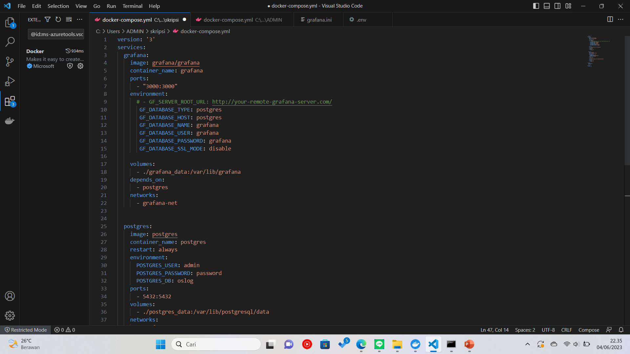
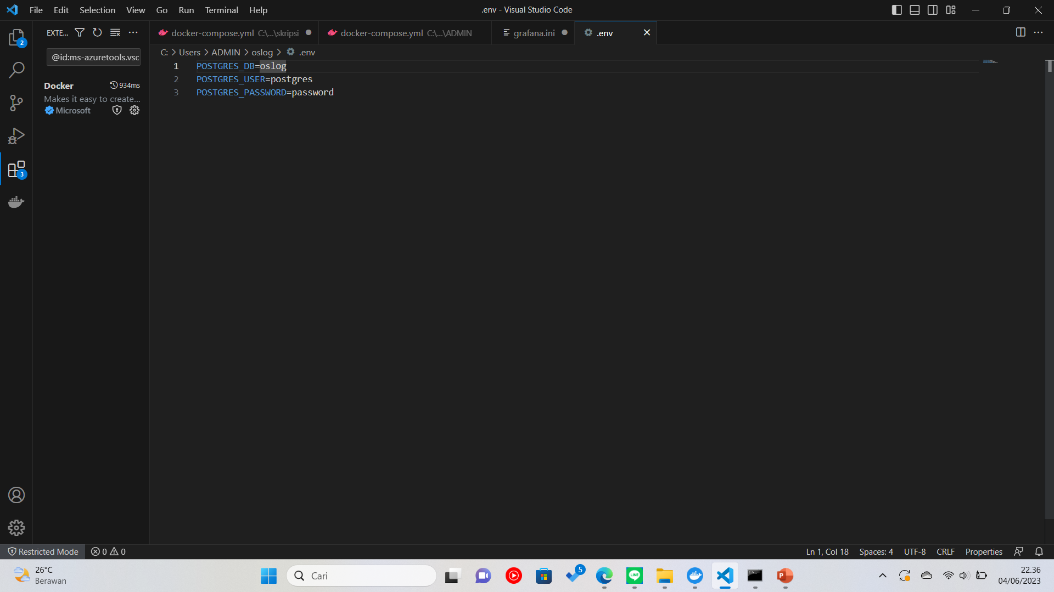
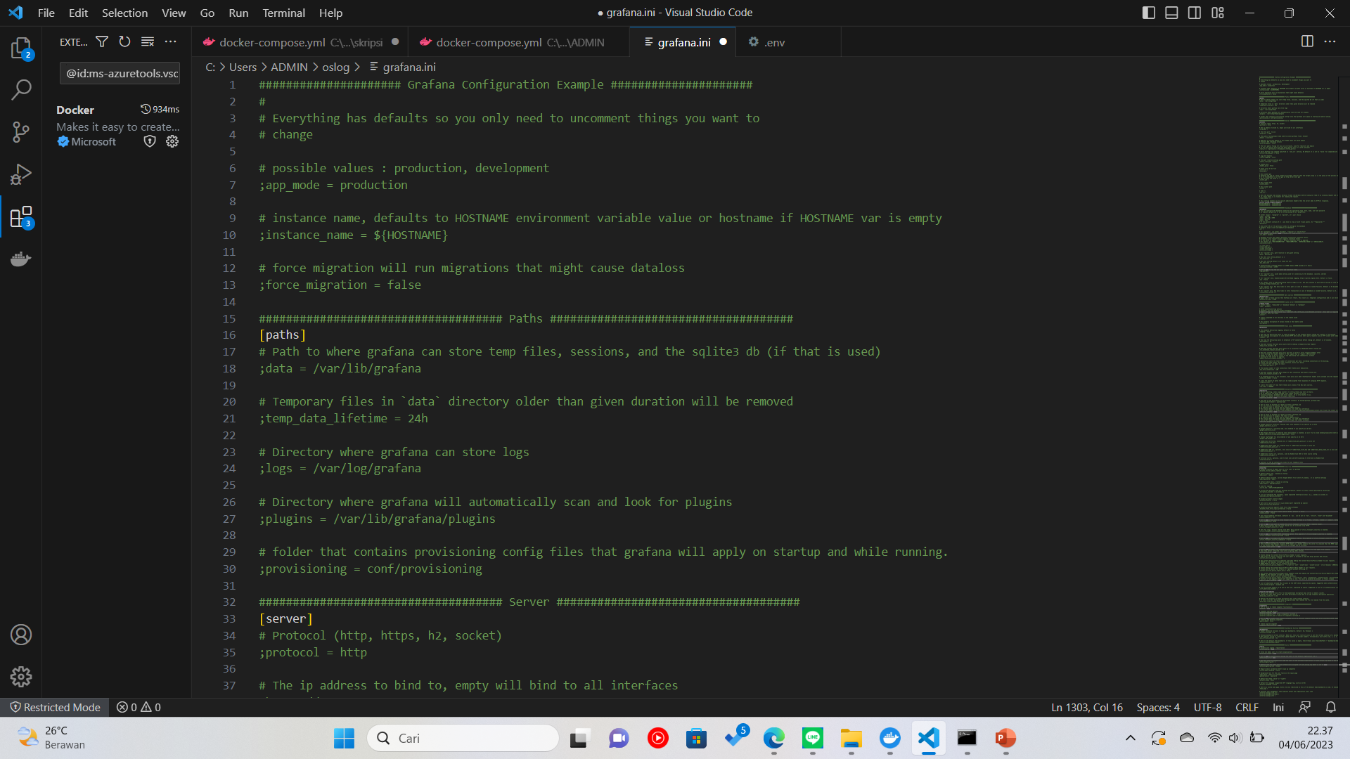
4. Build Biasa (Setup Manual docker-compse.yml + grafana.ini + .env)
Build dengan setup manual database untuk koneksi ke grafana.
failed to connect to server - please inspect Grafana server log for details
Notes:
Kendala yang keempat saya coba setup manual file docker compose, Grafana, dan environment, Cara yang ini ada gagal di bagian stuck login page, jadi Grafana tidak bisa login menjadi view mode. Kemudian masih gagal juga untuk postgres koneksi ke Grafana.

Slide 16
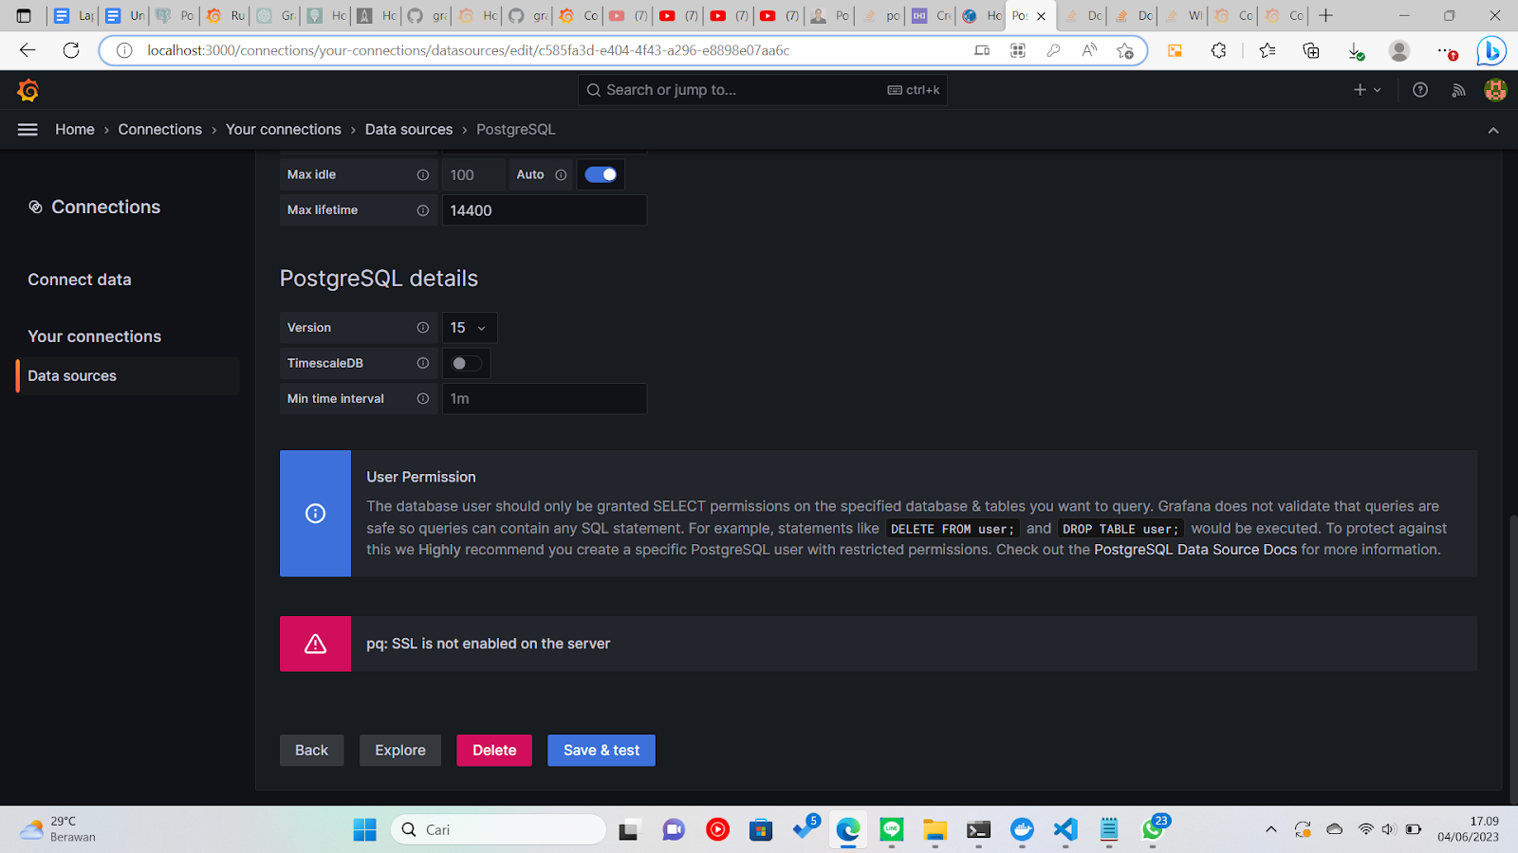
5. Docker Compose Up via docker-compose.yml
docker compose up -d
docker run -d --name=grafana -p 3000:3000 grafana/grafana
docker run --name postgres -e POSTGRES_PASSWORD=password -p 5432:5432 -d postgres
Pq: SSL is not enabled on the server
Notes:
Kendala yang kelima, disini saya coba langsung compose up file docker compose, Ada error di koneksi server saat menambah plugin postgres di Grafana.

Slide 17
03
Solusi
Notes:
Setelah banyak kendala yang saya hadapi, saya menemukan suatu solusi hingga akhirnya postgres bisa berkoneksi ke Grafana.

Slide 18
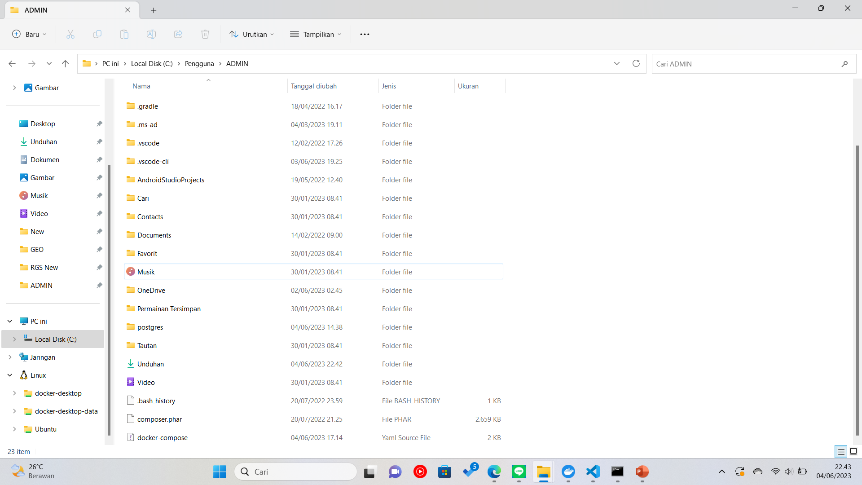
Setup docker-compose.yml
Notes:
Pertama saya membuat file docker-compose.

Slide 19
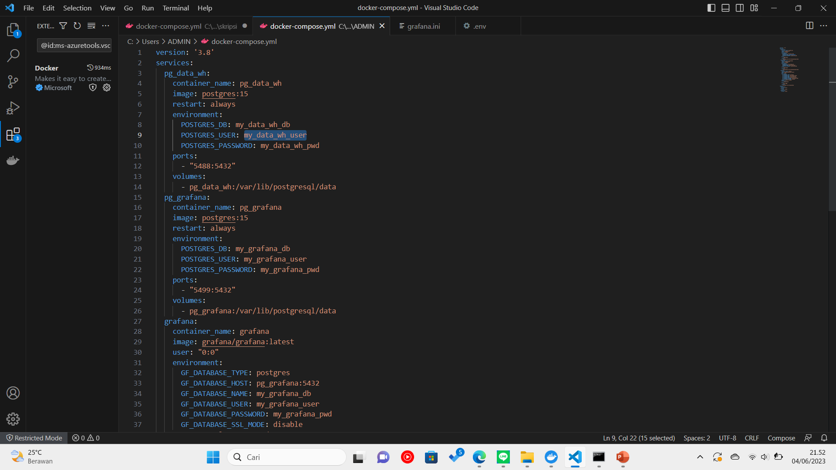
Tampilan Setup docker-compose.yml
Notes:
Kemudian disini setupnya berbeda dengan sebelumnya menggunakan versi 3 dan susunan kode juga berbeda.

Slide 20
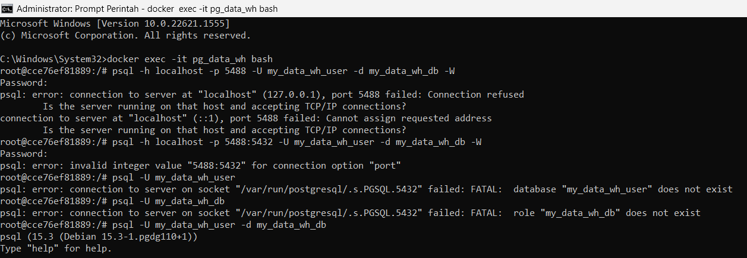
Setup Command Prompt
docker-compose up –d (file docker-compose.yml)
psql –U my_data_wh_user –d my_data_wh_db
Notes:
Selanjutnya saya melakukan build pada file docker-compose dan mengakses database,
sebelumnya saya mengakses dengan menambahkan port tapi ada error, saya coba tanpa port berhasil

Slide 21
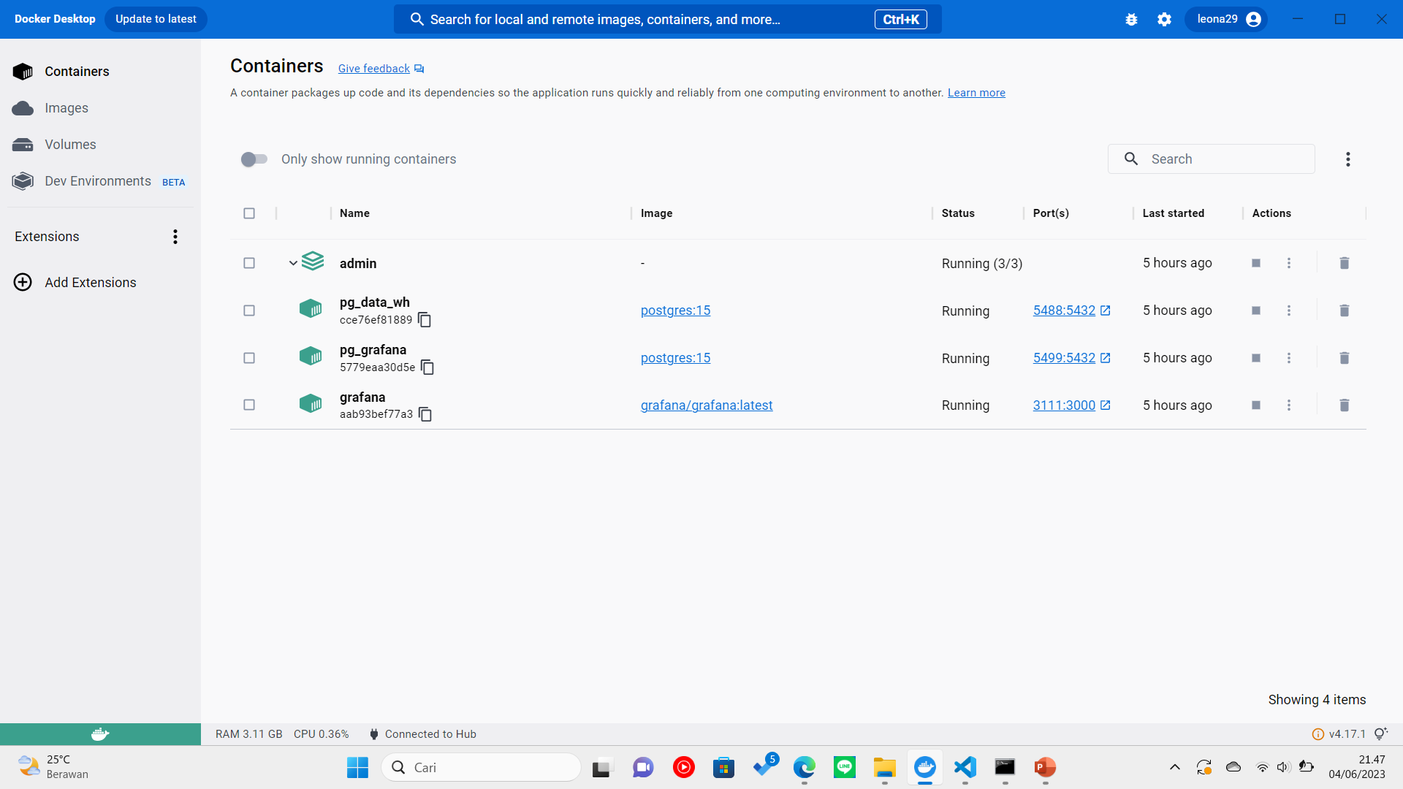
Tampilan Kontainer Docker Desktop
Notes:
Ini tampilan container dari hasil compose langsung dari file docker compose

Slide 22
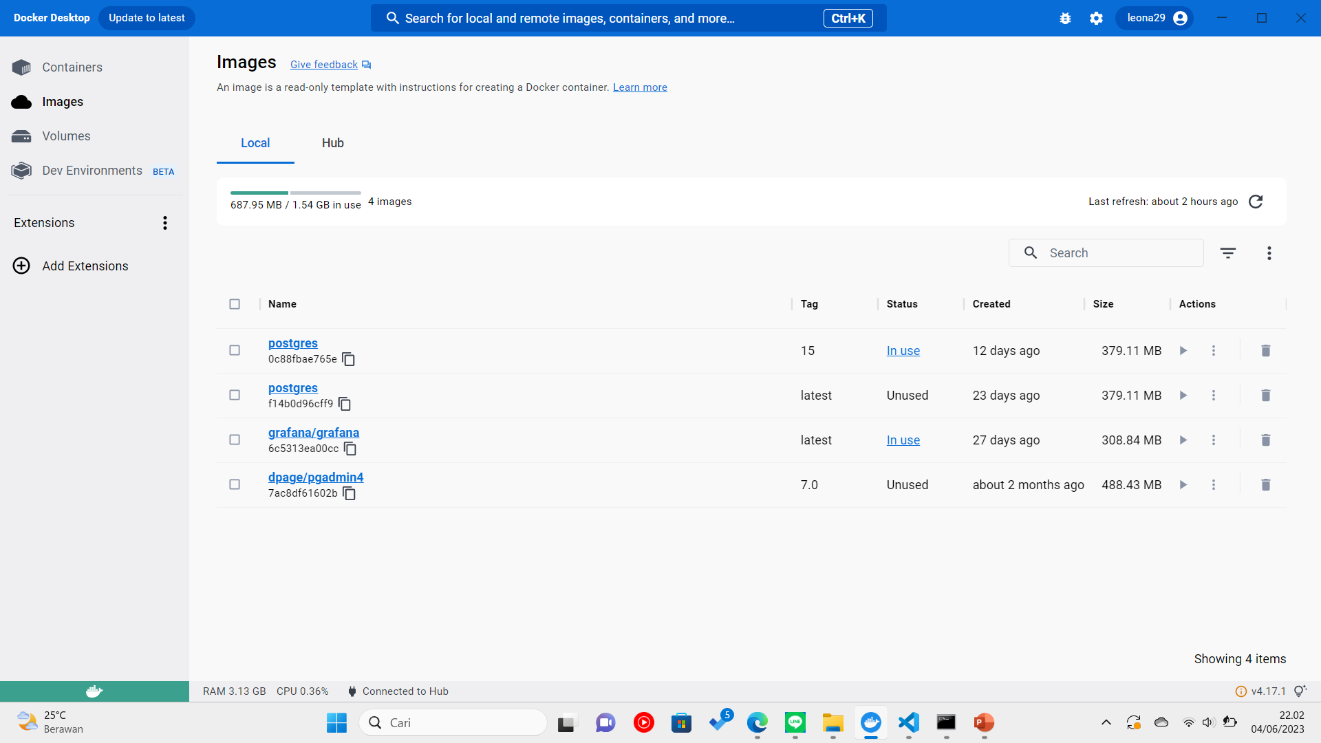
Tampilan Images Docker Desktop
Notes:
Ini image yang digunakan

Slide 23
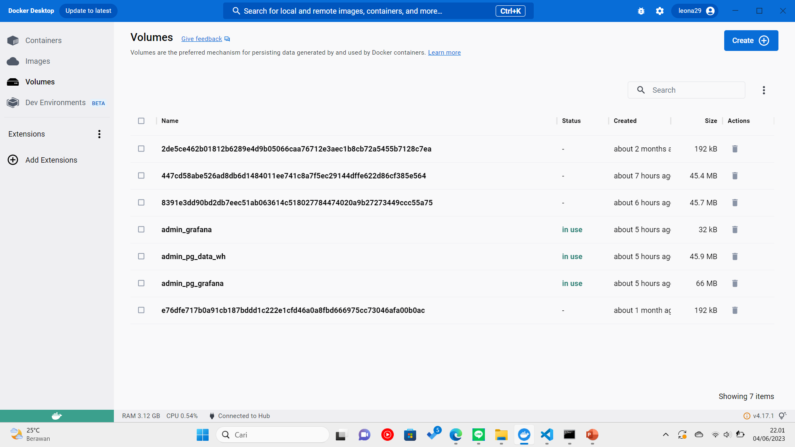
Tampilan Volumes Docker Desktop
Notes:
Ada 3 volume yang digunakan sesuai container yang ada

Slide 24
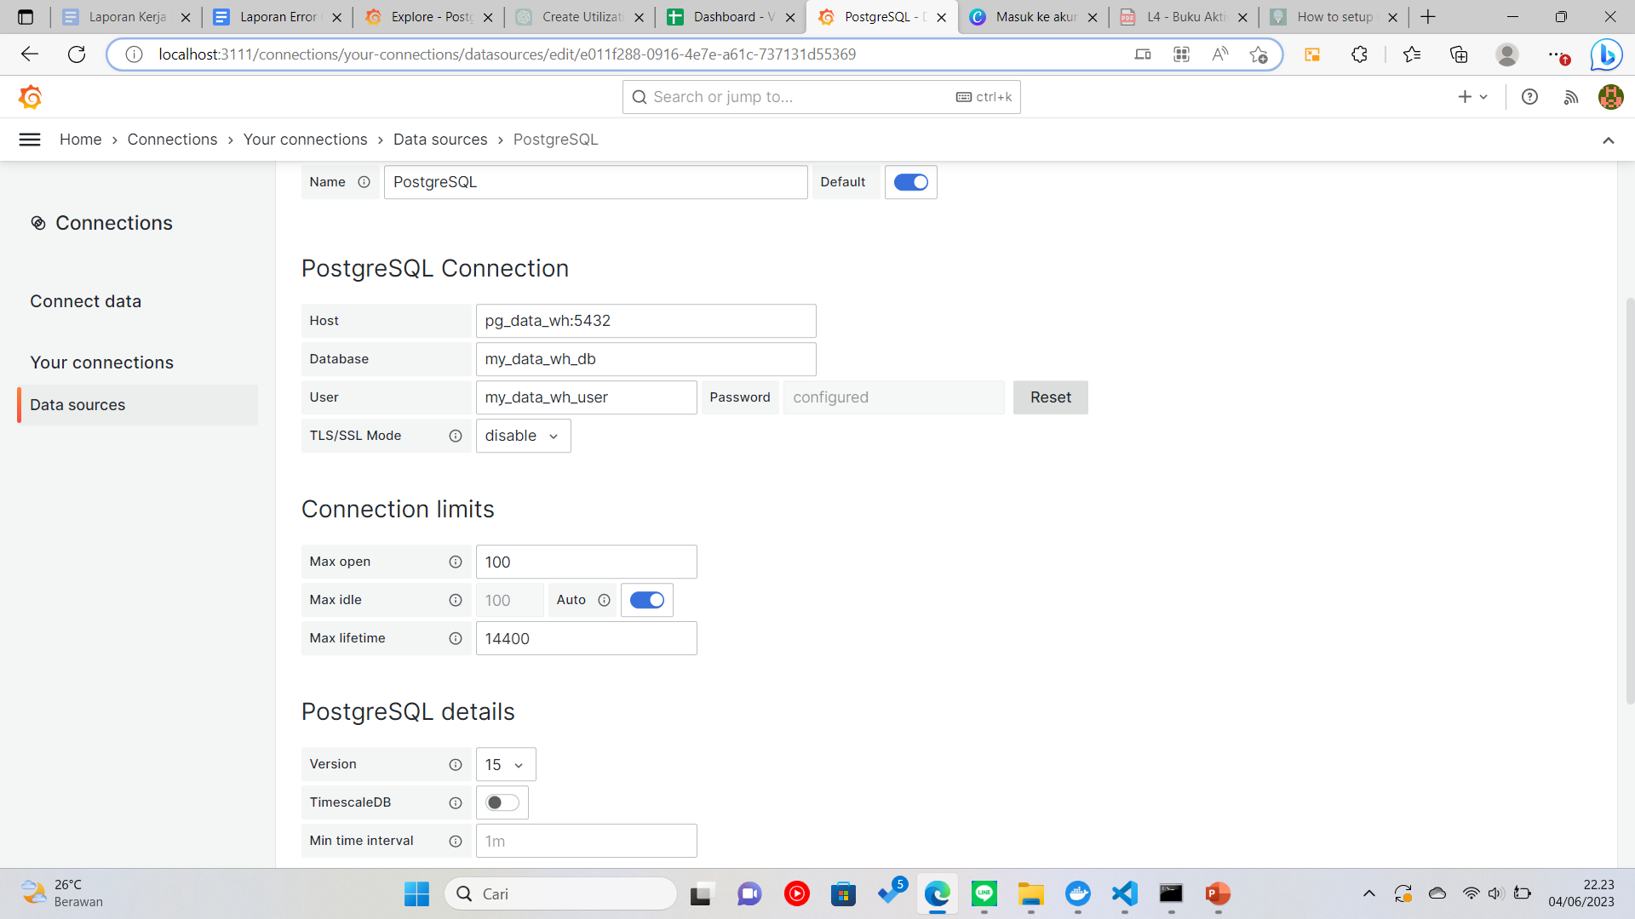
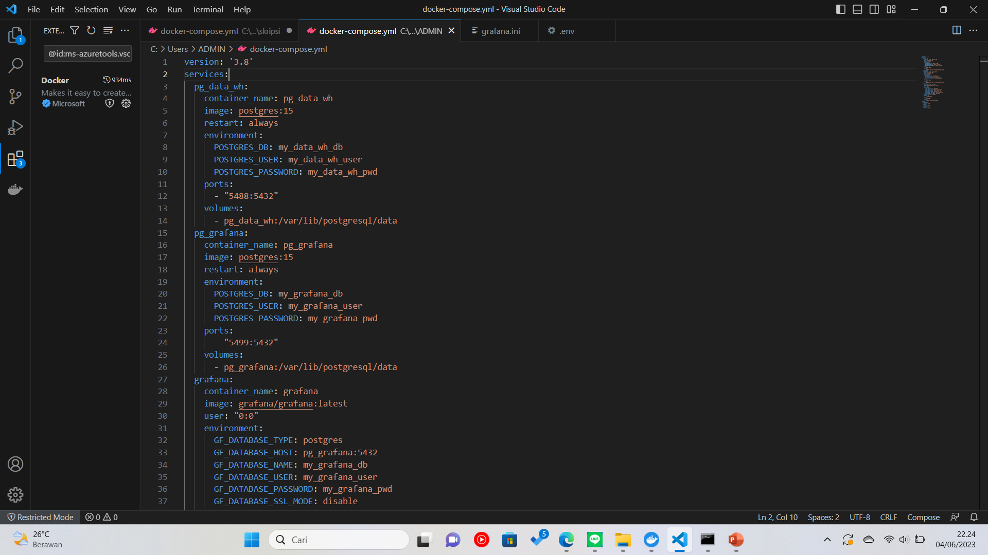
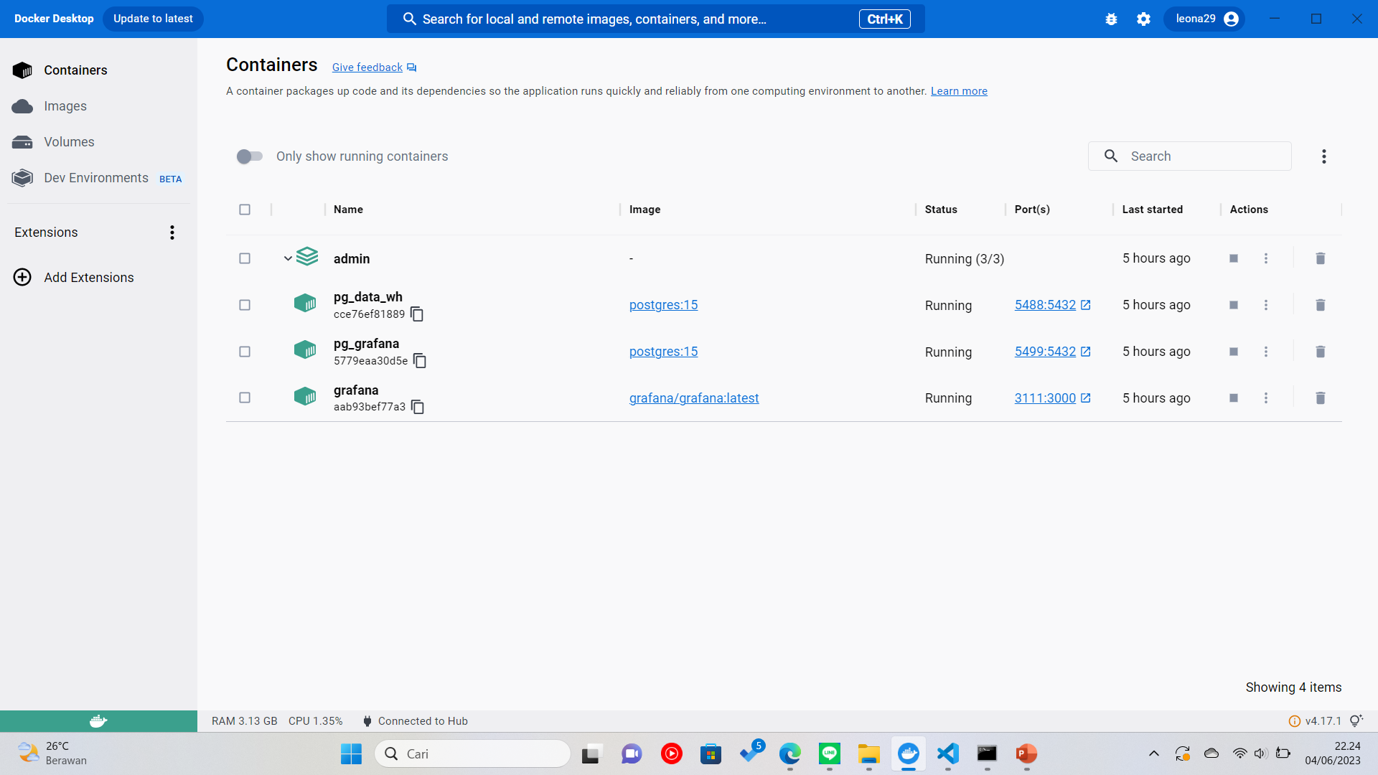
Tampilan Setup Plugin Postgres (Grafana)
Notes:
Selanjutnya saya melakukan setting pada plugin postgres sesuai nama database, user dan password yang ada di file docker compose. Versi postgres yang digunakan yaitu versi 15.

Slide 25
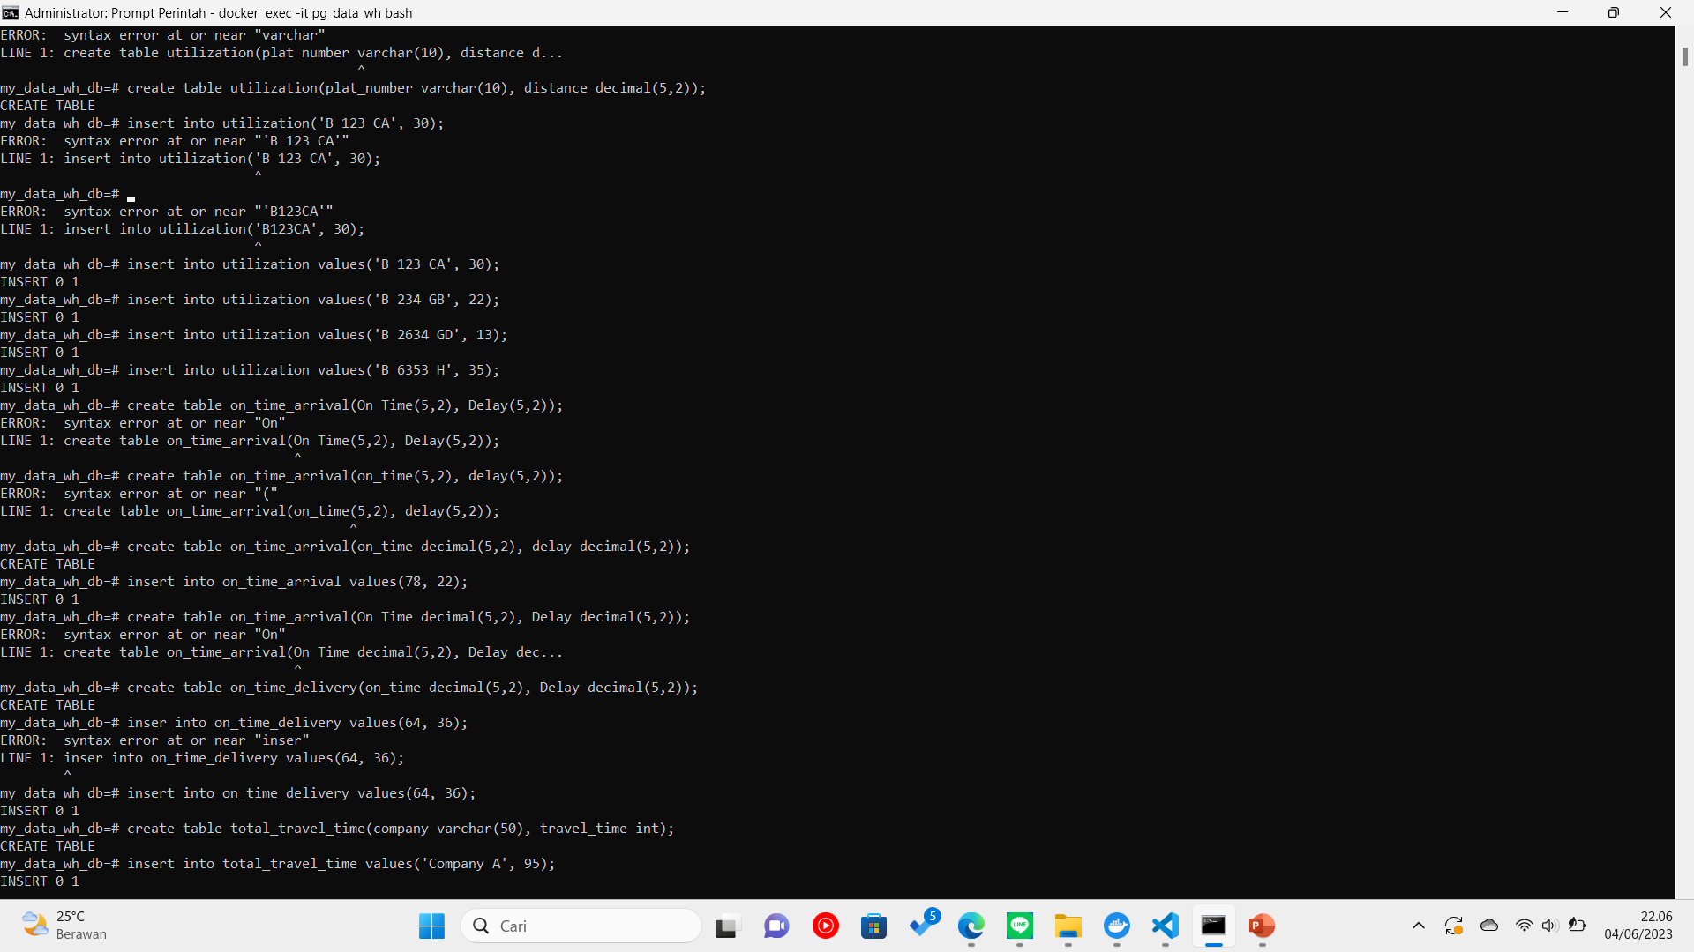
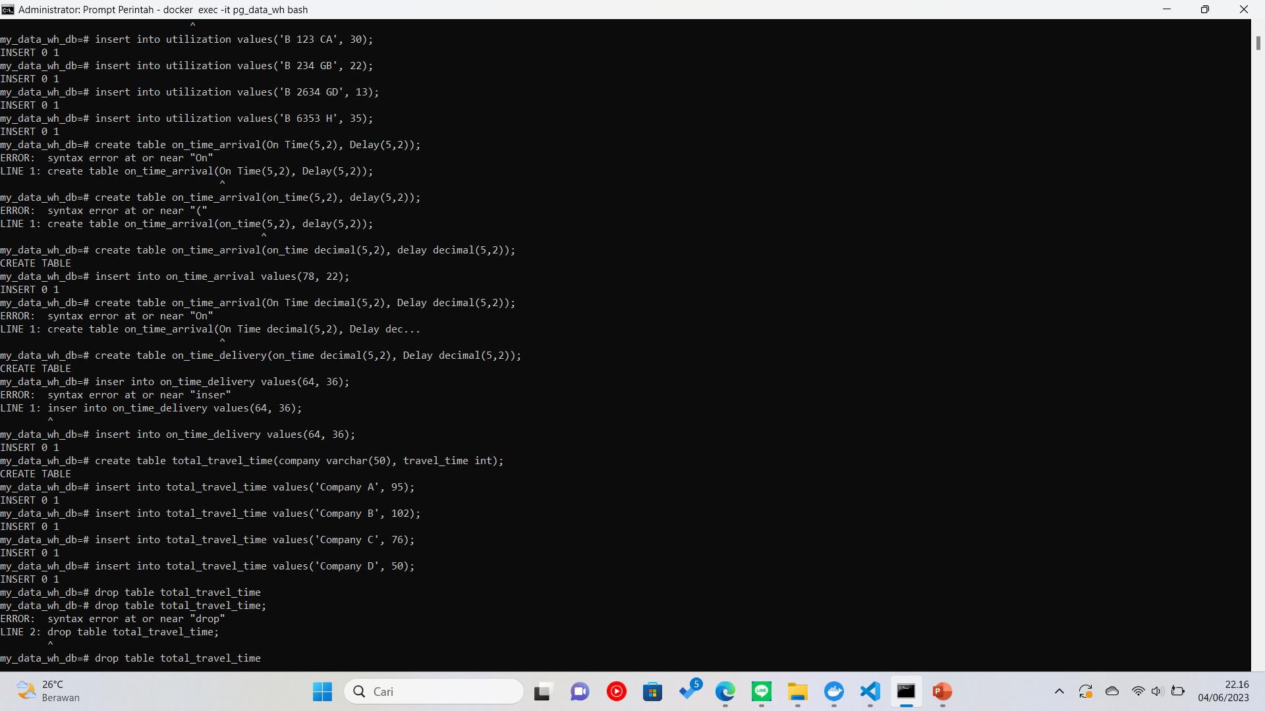
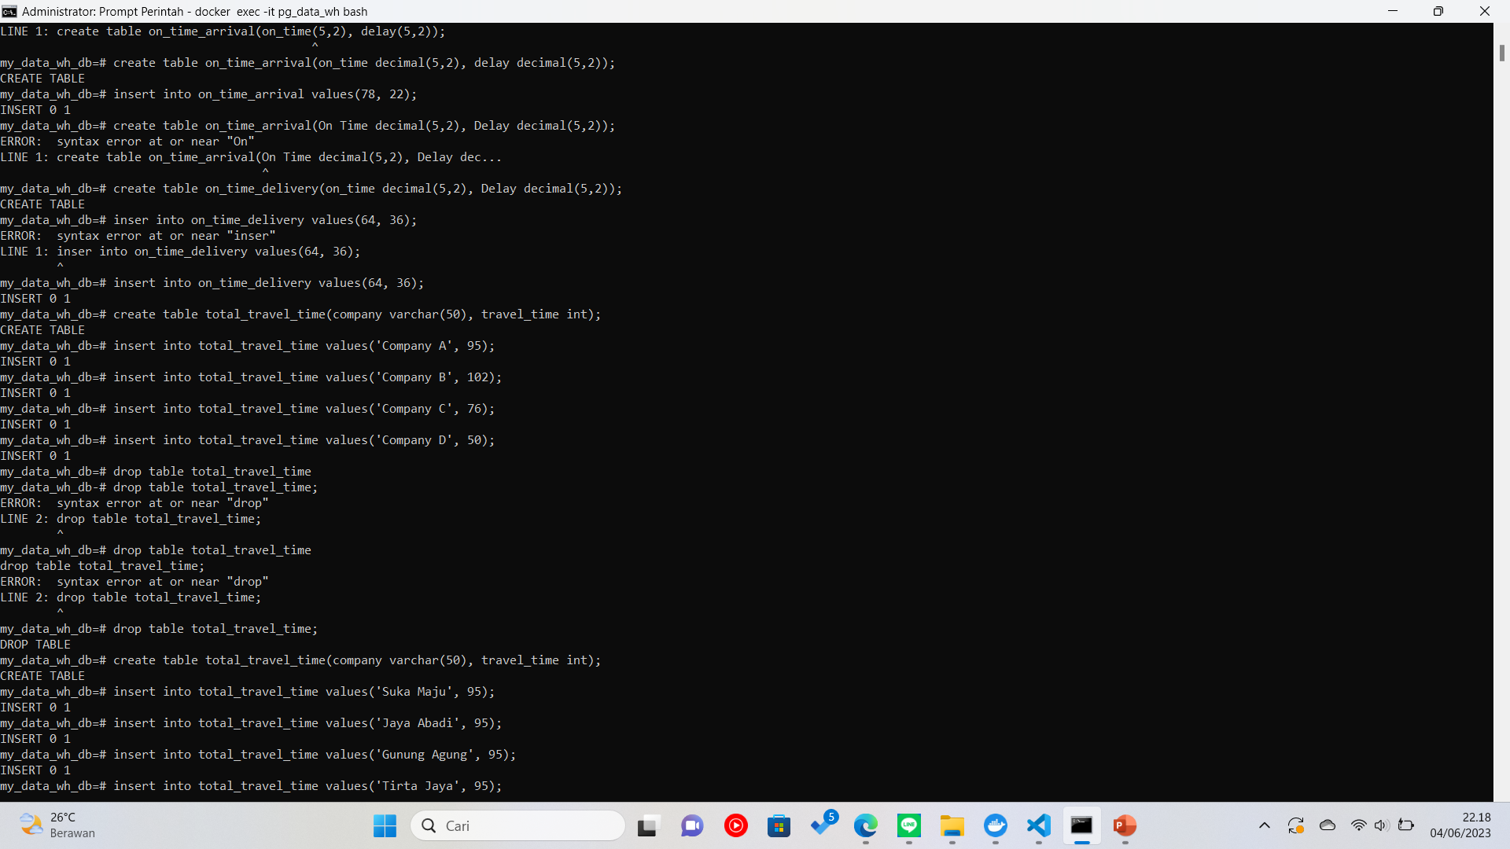
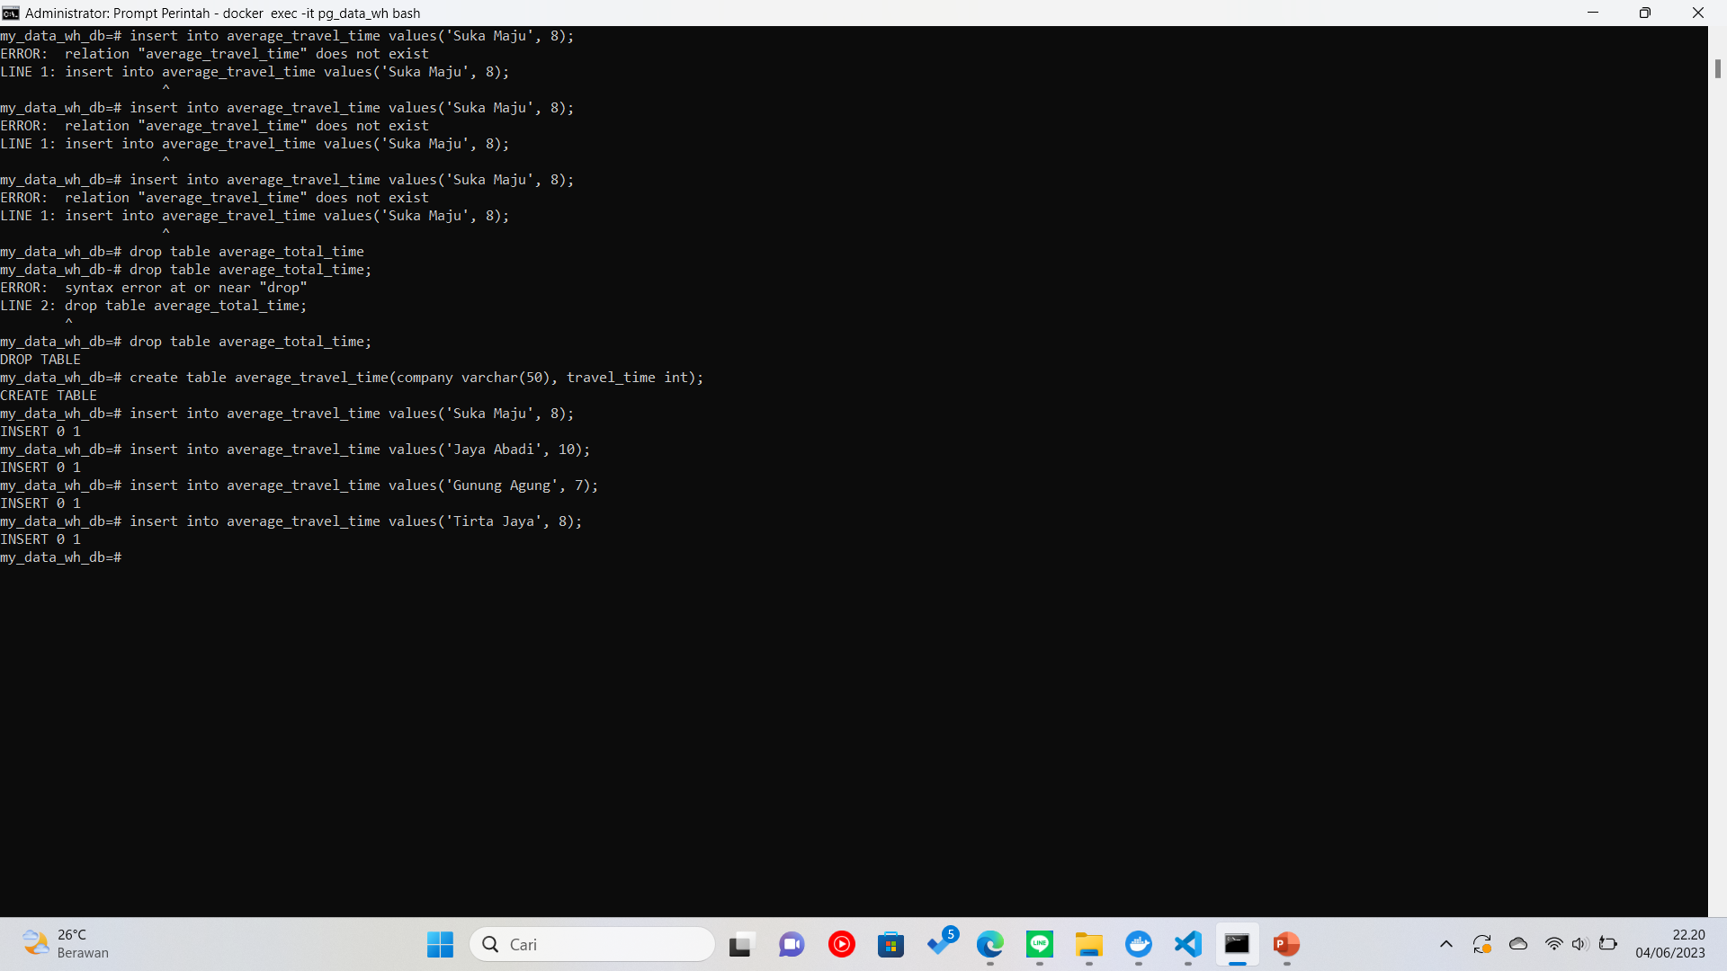
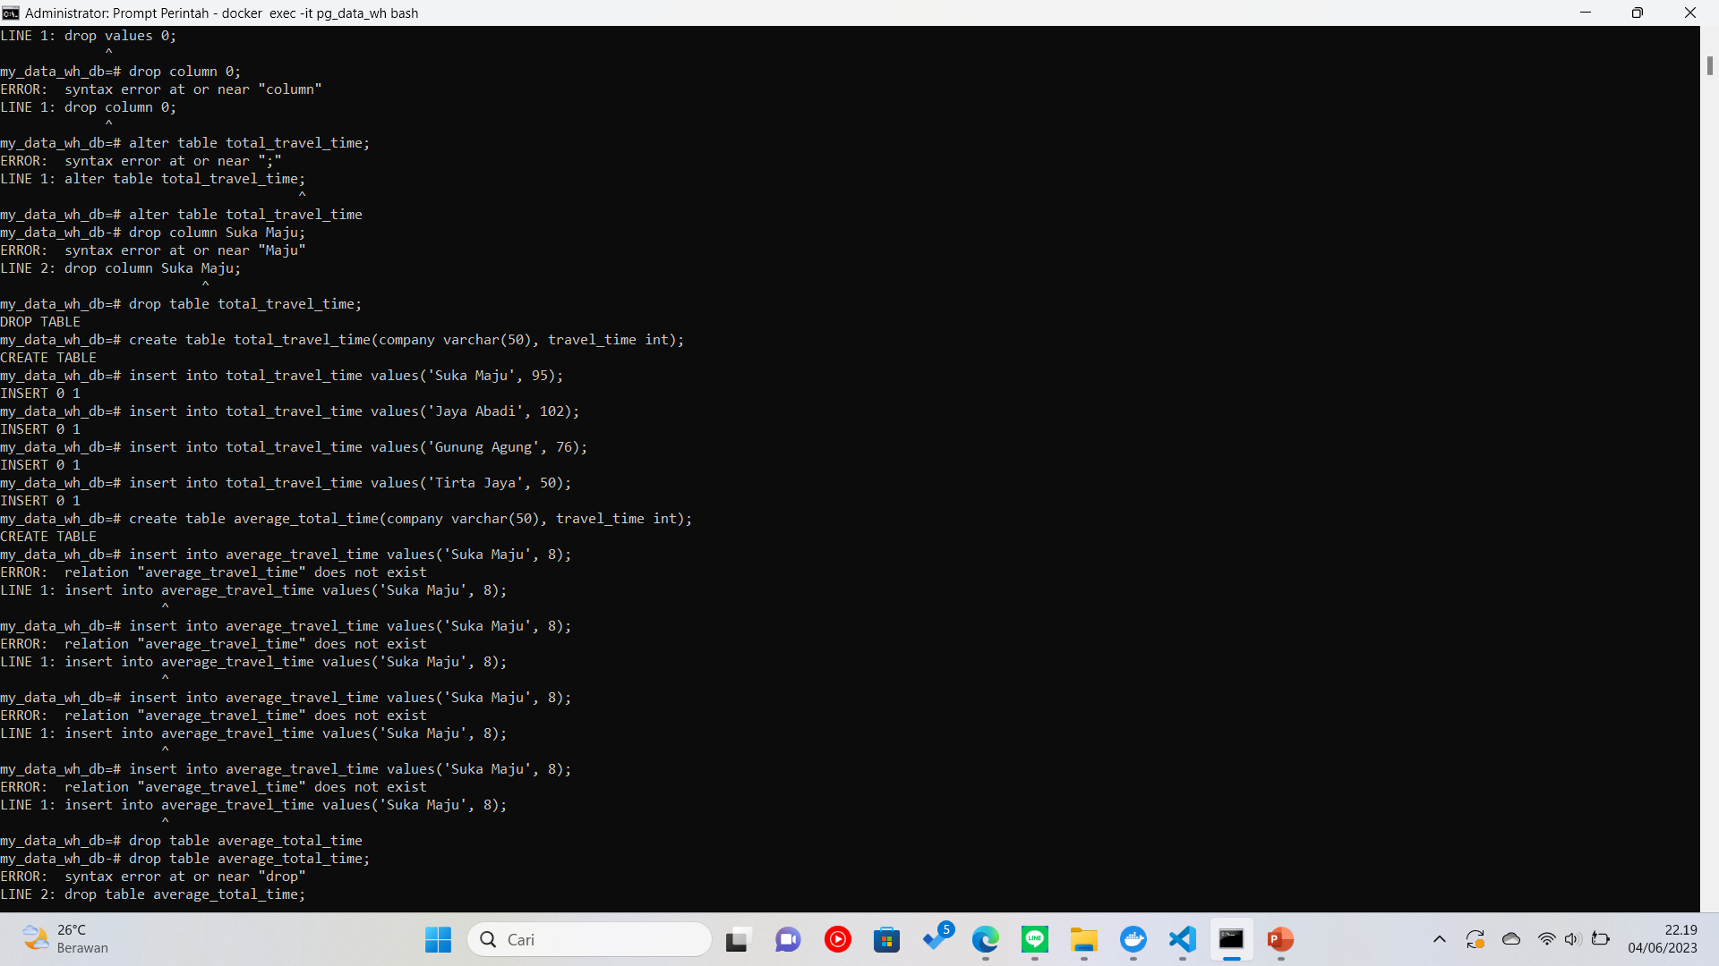
Setup Database Postgres
Notes:
Setelah berhasil mengkoneksikan postgres, saya membuat tabel di database.

Slide 26
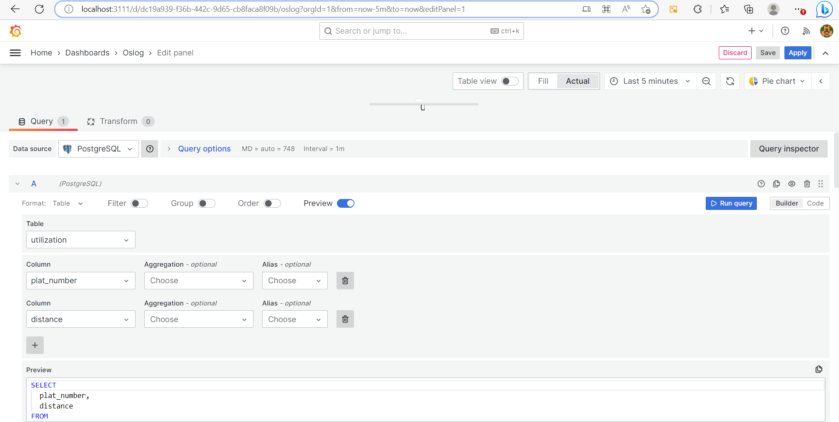
Tampilan Setup Koneksi Database Ke Visualisasi
Notes:
Ini tampilan setup untuk visualisasi di Grafana, jadi saya menghubungkan ke database yang sudah dibuat.

Slide 27
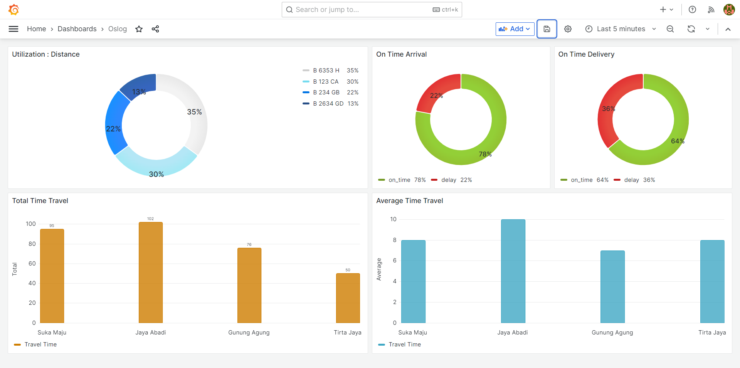
Hasil Dashboard OSLOG
Notes:
Berikut hasil desain awal dari dashboard OSLOG yang menggunakan database postgres.

Slide 28
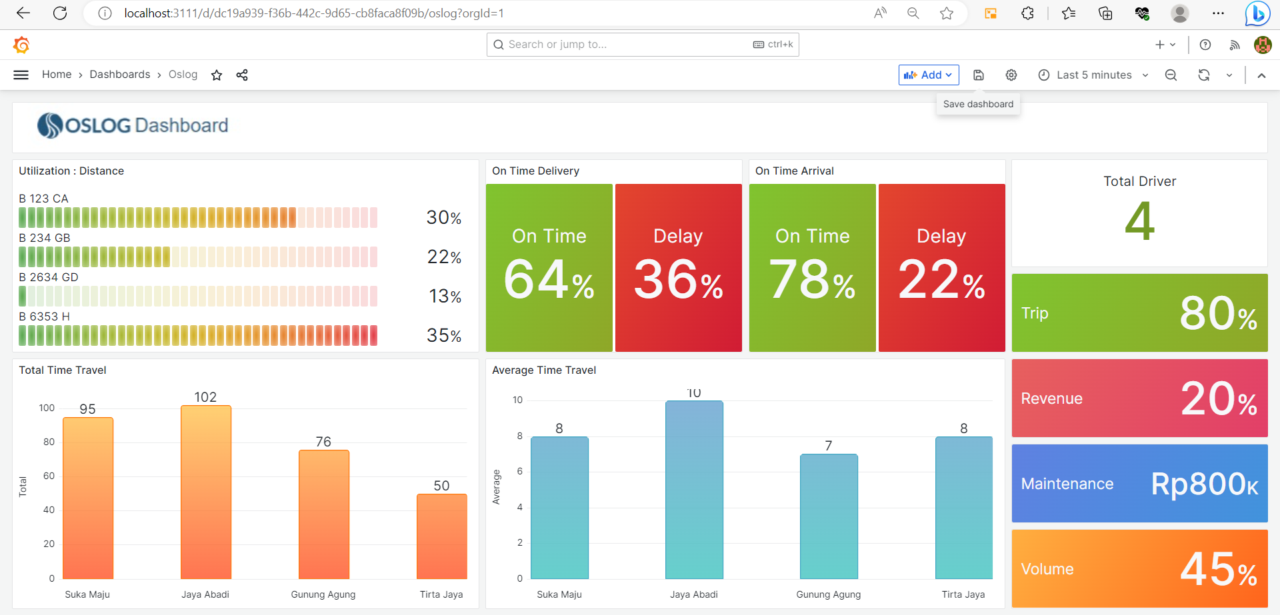
Notes:
Berikut hasil final dashboard utama menggunakan grafana

Slide 29
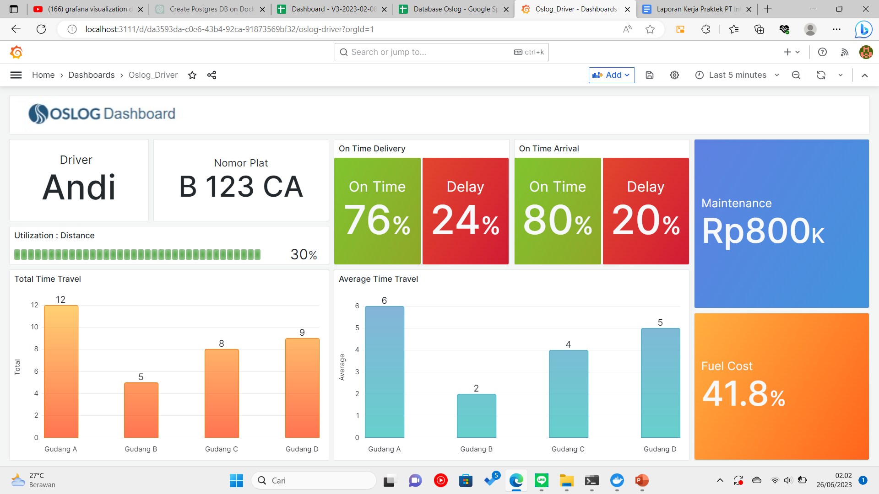
Notes:
Berikut hasil final dashboard driver menggunakan grafana

Slide 30
Terima Kasih
Notes:
Sekian presentasi dari saya, terima kasih atas perhatiannya bapak/ibu

